Slide 1
ESCUELA POLITECNICA NACIONAL
MAESTRIA EN RIESGOS FINANCIERO
MODELOS DE RIESGOS EN FINANZAS
VALOR EN RIESGO

Slide 2
PROGRAMA
• Introducción
• Concepto General de Valor en Riesgo
• Relación con Conceptos Estadísticos
• Metodología de Riskmetrics
• Cálculo Matrices de Varianza-Covarianza
• Descomposición de Cholesky
• Valor en Riesgo individual, marginal e incremental
• Generación de Reportes
• Uso de simulaciones
• Pruebas restrospectivas y de estrés
• Ejercicios Prácticos

Slide 3
EVALUACION
• 30 % Trabajos
• 30 % Prueba de evaluación
• 40 % Examen Final

Slide 4
INTRODUCCION
La evolución del mercado financiero internacional hacia la liberalización conllevó a un aumento en la volatilidad de los factores de riesgos que afectan el precio de acciones, de las monedas (tipo de cambio), de los bonos (tasa de interés) y bienes primarios, así como del desarrollo del mercado de derivados financieros.
Consecuentemente los sistemas financieros fueron fuente de inestabilidad financiera que repercutieron en crisis bancarias que decayeron en importantes reformas.

Slide 5
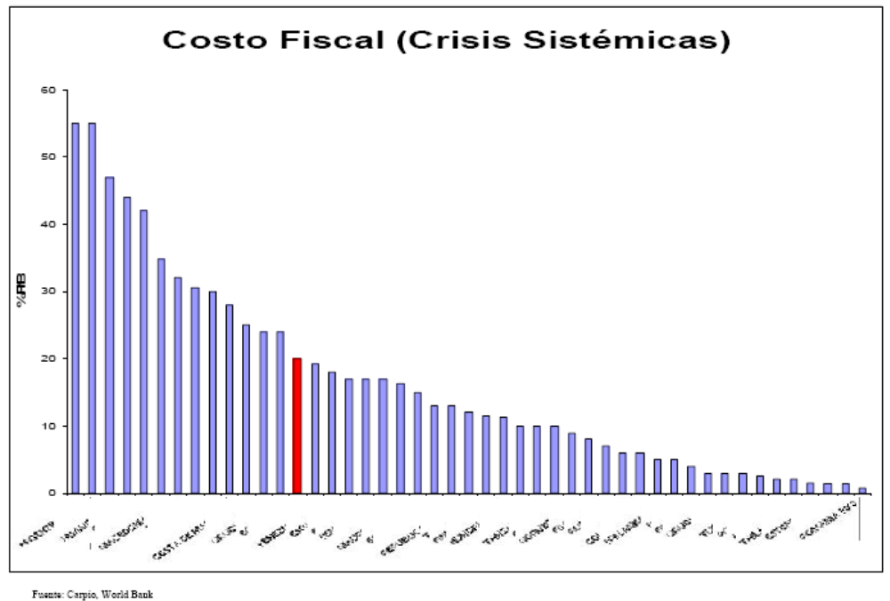
INTRODUCCION

Slide 6
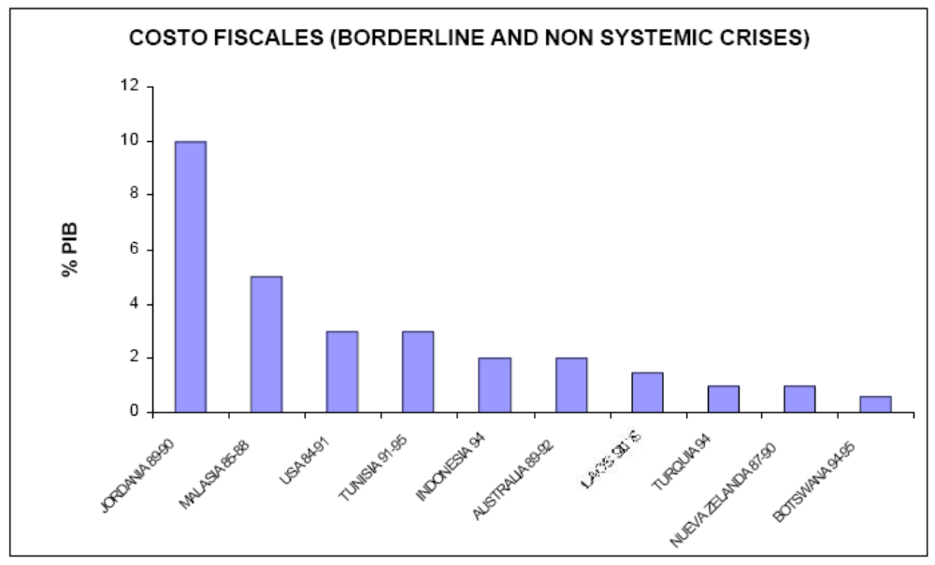
INTRODUCCION

Slide 7
INTRODUCCION
En 1988 el BIS (Bank for International Settlements) con el propósito de fortalecer el capital bancario en función del riesgo de los activos y estandarizar internacionalmente su metodología de cálculo, se emite el BIS Capital Accord:
Indicador de Cooke = Capital/APR >= 8%
Este Capital Accord ha sido considerado por los expertos como el más importante valuarte para la cuantificación, evaluación, preciación y monitoreo de riesgos.

Slide 8
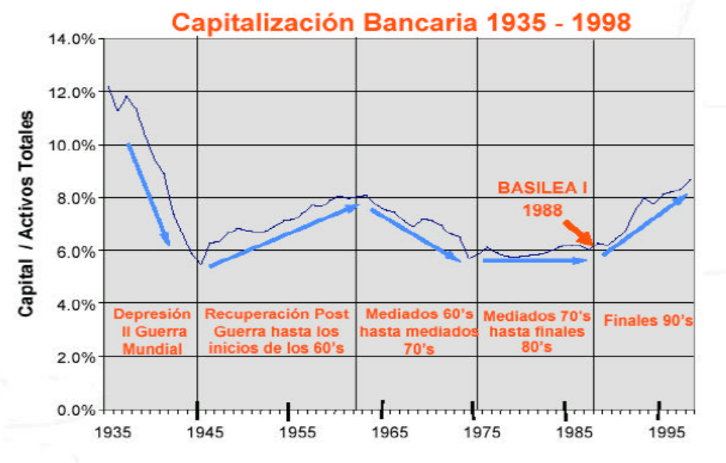
INTRODUCCION

Slide 9
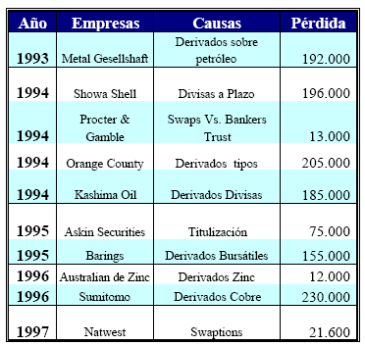
INTRODUCCION

Slide 10
INTRODUCCION
Por el acelerado crecimiento del mercado de derivados financieros y los riesgos de mercado que ello implica para las posiciones de los bancos internacionalmente activos, el BIS emite en el 1996 el “Amendment to the Capital Accord to incorporate Market Risk”.
Esta “enmienda” requiere a las instituciones financieras medir y mantener capital para cubrir sus exposiciones a “riesgos de mercado” asociados con el “trading (acciones y deuda) and banking (moneda extranjera y commodity) books”. Se establece la posibilidad de utilizar “Internal Models to Measure Market Risk” aplicando técnicas de Value at Risk (VaR)

Slide 11
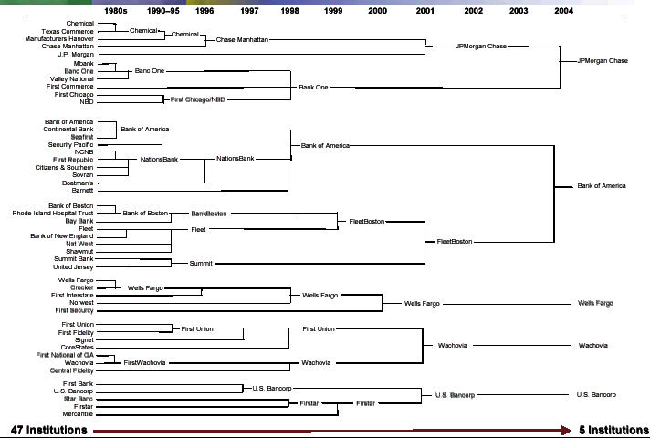
INTRODUCCION

Slide 12
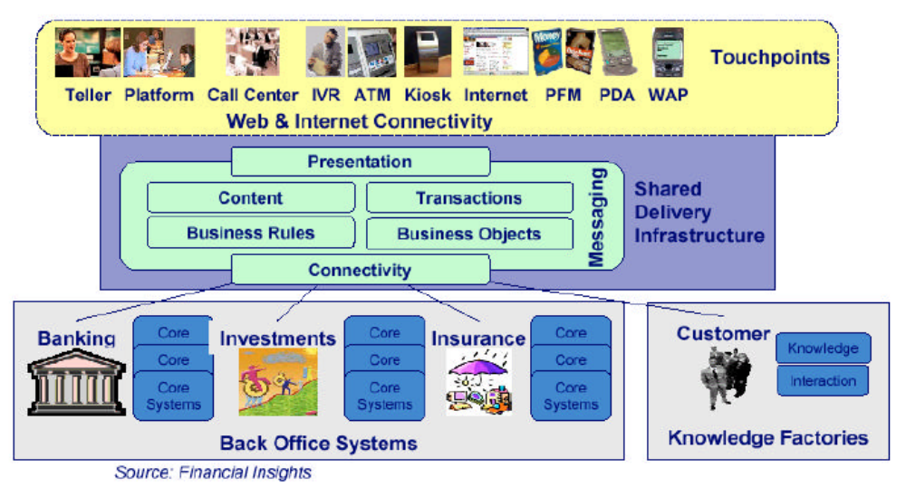
INTRODUCCION

Slide 13
INTRODUCCION
Por tanto:
El proceso liberalizador que ha experimentado el sistema bancario a nivel mundial durante las últimas décadas ha ocasionado un incremento en la competencia entre las entidades financieras. Este proceso de intensificación de la competencia ha generado un aumento de la eficiencia del sistema pero, simultáneamente, ha provocado un incremento sustancial de los riesgos. La volatilidad en los mercados financieros y los procesos de liberalización tecnológica han colocado al negocio bancario ante nuevos desafíos.

Slide 14
INTRODUCCION
En un entorno de creciente competitividad y gradual reducción de los márgenes, las entidades están predispuestasa asumir más riesgos en un intento de recuperar la rentabilidad perdida.
Este nuevo entorno en el que se impone la economía de mercado frente a la economía especialmente regulada reinante en el sector financiero hasta fechas recientes es propicio para que aparezcan una serie de ventajas: se favorece la innovación, se genera progreso, se fomenta la eficiencia y constituye el mejor mecanismo para crear variedad de elección.

Slide 15
INTRODUCCION
Sin embargo, al generar novedades, la economía de mercado genera también mayor inestabilidad e inseguridad siendo, al mismo tiempo, implacable en lo que se refiere a eficiencia, rentabilidad y exigencia de resultados positivos.

Slide 16
INTRODUCCION
Se llega así, a la conclusión de que el riesgo constituye un factor consustancial a un sistema competitivo y, por tanto, de la actividad bancaria actual.
De este modo: ¿Hasta qué punto es buena la reducción de riesgos?, e.d. ¿Hasta qué punto la reducción de riesgos supone un aumento en el valor de la empresa para los accionistas?
Se intuye que ha de haber un «nivel óptimo de riesgo» que los responsables de la gestión de los riesgos en la entidad financiera han de encontrar que sea acorde con los propósitos de la empresa.

Slide 17
INTRODUCCION
Será el mercado (altamente eficiente) el que recompense a quienes actúen de forma correcta, maximizando el valor de la empresa, o el que penalice tanto a quienes se excedan, como a los que se queden cortos en la gestión de riesgos (Parker).

Slide 18
INTRODUCCION
Si la gestión del riesgo es importante para cualquier empresa, para la banca es una necesidad que va creciendo con la innovación y complejidad de las operaciones. Prueba de ello es que algunos de los casos recientes de quiebras bancarias ilustran las nefastas consecuencias de una deficiente gestión del riesgo y/o de un inadecuado sistema de control del mismo.
La trascendencia de la definición del objetivo final que guía la gestión bancaria es determinante y condiciona el proceso de toma de decisiones de inversión y financiación. La rentabilidad es el objetivo principal de la estrategia bancaria. A este concepto se refieren implícitamente los gestores del sector cuando hablan de «crear valor para el accionista».

Slide 19
INTRODUCCION
Si la gestión del riesgo es importante para cualquier empresa, para la banca es una necesidad que va creciendo con la innovación y complejidad de las operaciones.
Prueba de ello es que algunos de los casos recientes de quiebras bancarias ilustran las nefastas consecuencias de una deficiente gestión del riesgo y/o de un inadecuado sistema de control del mismo.
La trascendencia de la definición del objetivo final que guía la gestión bancaria es determinante y condiciona el proceso de toma de decisiones de inversión y financiación.

Slide 20
INTRODUCCION
La rentabilidad es el objetivo principal de la estrategia bancaria.
A este concepto se refieren implícitamente los gestores del sector cuando hablan de «crear valor para el accionista».
Sólo una empresa rentable puede mantenerse en el tiempo y
remunerar a su accionariado de forma creciente. Pero la rentabilidad por sí misma carece de significado, se ha de relacionar y ajustar con el riesgo asumido en su obtención.
De tal forma, la entidad ha de determinar los niveles de riesgo asumibles según los recursos de los que dispone.

Slide 21
INTRODUCCION
La rentabilidad es un concepto dinámico que se ha de gestionar con el objetivo de que se mantenga por encima de un valor determinado y sometido a un riesgo determinado.
El riesgo varía en el tiempo aún considerando la estabilidad de los niveles de rentabilidad.
La seguridad es el principio básico que debe asumir cualquier miembro del sistema bancario

Slide 22
GESTION DEL RIESGO
Es el proceso de :
• Identificar
• Clasificar
• Medir
• Gestionar
• Controlar
Los riesgos inherentes
al funcionamiento
del negocio

Slide 23
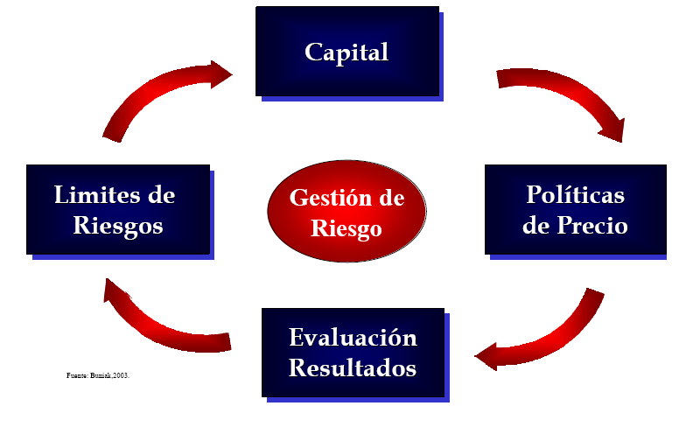
GESTION DEL RIESGO

Slide 24
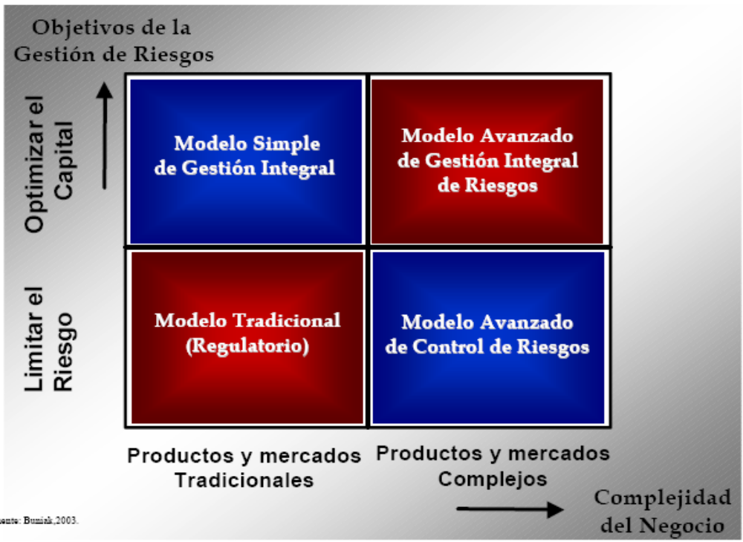
GESTION DEL RIESGO

Slide 25
GESTION DEL RIESGO
Medir el riesgo de operaciones financieras inherentes a las realizadas en los mercados por diversos criterios (transacción, centros de beneficio, etc.)
Evaluación de los centros de beneficio con objetivos de optimizar y apoyar las estrategias de negocios
Asignar límites operativos
Cargar a cada posición el coste del capital apropiado para los niveles de riesgos asumidos. Asignación óptima de capital

Slide 26
GESTION DEL RIESGO
Facilitar sobre la integridad financiera de la entidad y de los riesgos asumidos tanto a los estamentos internos de decisión como a otros agentes externos que lo requieran (reguladores, auditores, agencias de rating, etc.) para el desempeño de sus funciones

Slide 27
GESTION DEL RIESGO
Antes de implantar una estrategia de gestión de riesgos es imprescindible la identificación y el análisis de cada uno de los factores de riesgo de mercado a los que se encontraría expuesta la entidad en función de la estrategia de negocio que pretende desarrollar.
La condición necesaria para una correcta definición de la
estrategia de riesgo es la identificación clara de los factores de riesgo que determinan las variaciones en el valor de la cartera.
Ello requerirá un conocimiento profundo de todos y cada
uno de los productos en los que la entidad estuviera
operando.

Slide 28
FACTORES DE RIESGO
Para cada una de las unidades de negocio es preciso identificar los factores de riesgo que condicionan su valor y que caracterizan su comportamiento.
Desde un punto de vista de los riesgos de mercado, estos factores vendrán definidos por las variables que determinen el comportamiento de los mercados financieros: tipo de interés, tipo de cambio, cotizaciones de acciones, precio de mercancías, volatilidades, variables macroeconómicas, etc.

Slide 29
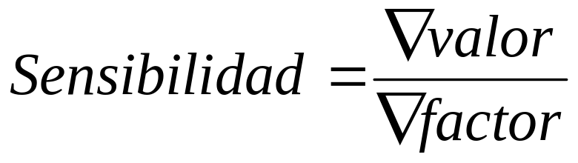
SENSIBILIDAD FACTORES DE RIESGO
Una vez identificados los factores de riesgo a los que está expuesto el valor de la entidad o el negocio, se deberá cuantificar la influencia de cada uno de ellos en dicho valor, analizando la sensibilidad que presenta este ante variaciones en el valor de los factores.
Así, se definirá la sensibilidad de un instrumento frente al factor de riesgo i como la variación en el valor de mercado de dicho instrumento ante una variación determinada en el valor del factor, (ceteris paribus) suponiendo que el resto de los factores se mantienen constante.

Slide 30
SENSIBILIDAD FACTORES DE RIESGO
De esta manera, considerando cada factor de riesgo independientemente, un movimiento cualquiera en el valor
del factor de riesgo i se traducirá en una variación en el valor de mercado del instrumento, que en primera aproximación se podría expresar como:

Slide 31
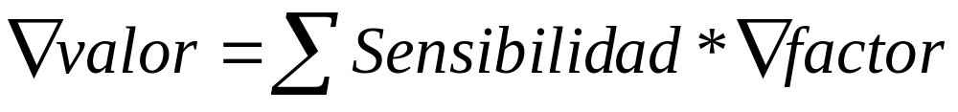
SENSIBILIDAD FACTORES DE RIESGO
Teniendo en cuenta que la variación del valor de la cartera vendría dada por la suma de las variaciones de valor de cada uno de los instrumentos, si se sumasen las sensibilidades de cada instrumento frente al factor de riesgo i (tasa de interés) se obtendría la sensibilidad de la cartera ante dicho factor.

Slide 32
SENSIBILIDAD FACTORES DE RIESGO
De esta manera, el riesgo de la cartera se expresará como un conjunto de sensibilidades a cada uno de los factores de riesgo.
Sin embargo, esta medida no permitirá una agregación a nivel global de todos los riesgos ya que cada una de las sensibilidades estarían vinculadas a un factor de riesgo determinado y cada uno representa un riesgo diferente, que no se puede agregar directamente con el resto.

Slide 33
MEDIDAS DE RIESGO RENTABILIDAD
Las medidas de desempeño ajustadas al riesgo permitirán cuantificar de manera homogénea para todas las operaciones la exposición al riesgo y la tasa de retorno ajustada por riesgo.
Estas medidas son:
  Valor en riesgo (VaR): Máxima pérdida estimada en un intervalo de tiempo, con un determinado intervalo de confianza.
  Capital en riesgo: Capital expuesto al riesgo. Sería teóricamente igual al valor en riesgo más los costos financieros asociados a la posición.

Slide 34
MEDIDAS RIESGOS RENTABILIDAD
RORAC: Rentabilidad de la posición respecto al capital en riesgo. De esta forma a operaciones con mayor riesgo se exigirán mayores rentabilidades.

Slide 35
VALOR EN RIESGO
El riesgo puede ser definido como la volatilidad de los resultados esperados. En particular, el riesgo financiero se refiere a la posibilidad de pérdidas en los mercados financieros.
Movimientos en variables financieras como los tipos de interés o los tipos de cambio hacen incrementar el riesgo.
La función principal de las instituciones financieras es gestionar los riesgos financieros activamente. Esta es la utilidad que les proporciona la metodología VaR.

Slide 36
VALOR EN RIESGO
Valor en Riesgo (VaR o VeR) es un método para cuantificar la exposición al riesgo de mercado, utilizando técnicas estadísticas tradicionales.
El Valor en Riesgo mide la pérdida que se podría sufrir en condiciones normales de mercado, en un intervalo de tiempo y con un cierto nivel de probabilidad o de confianza (Jorion 1997).
Es una medida estadística de riesgo utilizada frecuentemente por instituciones que desean medir los riesgos en portafolios de inversión.

Slide 37
VALOR EN RIESGO
El VeR se define como la pérdida máxima que una institución financiera podría observar en el caso de presentarse un cambio en los factores de riesgo, durante un horizonte de inversión definido y con un nivel de probabilidad determinado.
Es una medida basada en el intervalo de confianza construido estadísticamente, suponiendo una distribución normal, con el propósito de estimar el riesgo de los portafolios de inversión con bases probabilísticas.

Slide 38
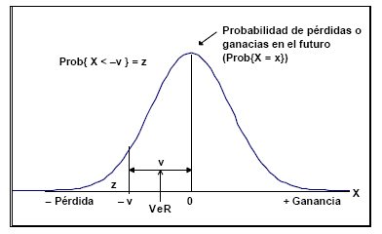
VALOR EN RIESGO
Representación gráfica del VeR
c
c

Slide 39
VALOR EN RIESGO
Se definirá el Valor en Riesgo (VaR) como la máxima pérdida estimada en el valor de la cartera, durante un periodo de tiempo prefijado y para un determinado nivel de confianza “c”.
El nivel de confianza se definirá como la probabilidad de que no se alcance el nivel de pérdidas definido como VaR.
Por tanto, la variación de valor de la cartera estará por encima del VaR con una probabilidad del c% y se podría
incurrir en una pérdida superior al VaR con una probabilidad igual a (1-c)%, tal y como se muestra en la figura.

Slide 40
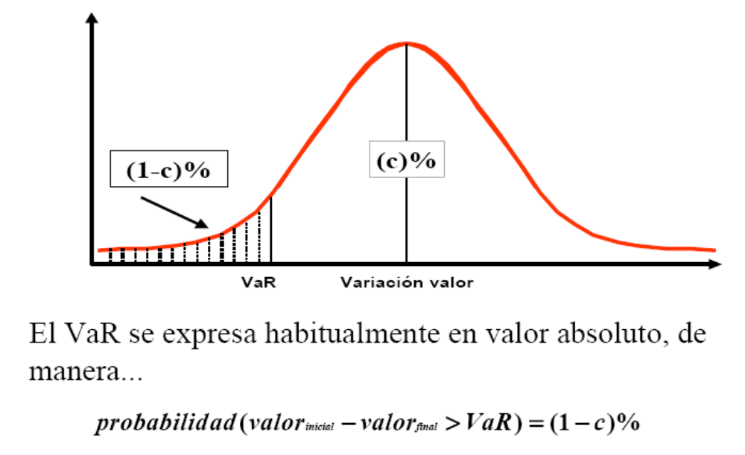
VALOR EN RIESGO

Slide 41
VALOR EN RIESGO
Por ejemplo:
Un inversionista que tiene un portafolio de activos por un valor de 10 millones de US Dólares, podría establecer utilizando algún método estadístico que el VaR diario de su portafolio es USD 250,000 con un 95% de nivel de confianza.
En otras palabras, solamente 1 día de cada 20 días de operación del mercado (1/20 = 5%), en condiciones normales, la pérdida que ocurrirá puede ser igual o mayor a $250,000.00.

Slide 42
VALOR EN RIESGO
El VaR se expresa habitualmente en valor absoluto de manera que la media de distribución de probabilidades anterior será igual a la variación de valor esperada y la diferencia hasta el VaR será la máxima pérdida inesperada.
De manera que se cumplirá que:
VaR = Máxima pérdida estimada
= Máxima pérdida inesperada - Variación esperada del valor

Slide 43
CAPITAL EN RIESGO
El capital en riesgo (CaR o CeR) se determina calculando el capital mínimo que habría que asignar a una posición para no entrar en quiebra en caso de producirse la máxima pérdida estimada. Para ello habrá que tener presente que la cartera es necesario financiarla, lo que supone un costo adicional asociado a la posición.

Slide 44
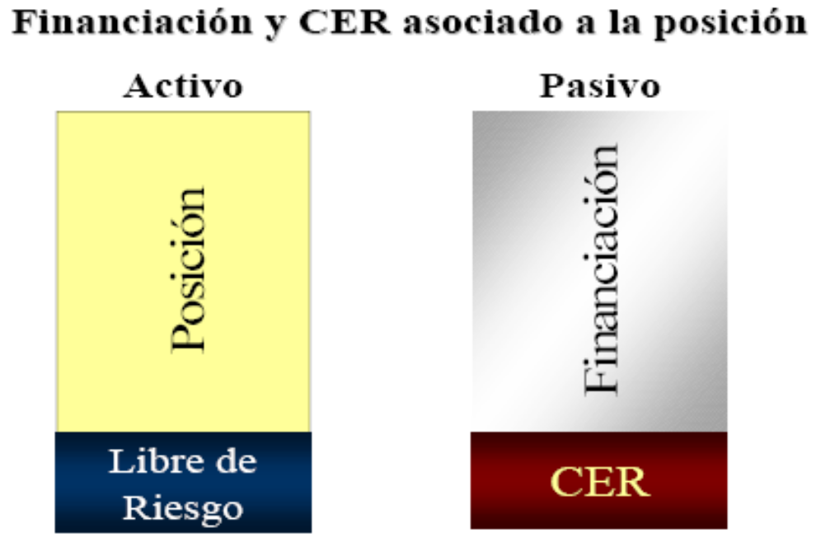
CAPITAL EN RIESGO
Ahora, dado que la posición puede incurrir en unas pérdidas potenciales, será necesario asignar un capital que proteja a la posición de quiebra. Este capital asignado teóricamente debe invertirse en activos libres de riesgo, tal como se muestra en la ilustración

Slide 45
CAPITAL EN RIESGO
Así, los resultados asociados al balance total vendrán determinados por la variación del valor de la posición más el pago de intereses de la financiación menos la compensación debida a la inversión de capital asignado.
De esta manera el Capital en Riesgo (CeR) deberá ser el mínimo capital que garantice que se puede hacer frente a las máximas pérdidas posibles y devolver la financiación con sus intereses.

Slide 46
CAPITAL EN RIESGO
Por tanto, una vez obtenido el valor en riesgo de la cartera, se definirá el CeR como la máxima pérdida de valor en la cartera para un nivel de confianza “c” y durante un periodo de tiempo prefijado, considerando los costos de financiación de la posición y la compensación de capital durante dicho periodo de tiempo.
CeR = VeR + costos financieros - compensación de capital
donde la compensación de capital vendrá dada por:
CC = CeR * z_{LR} * t

Slide 47
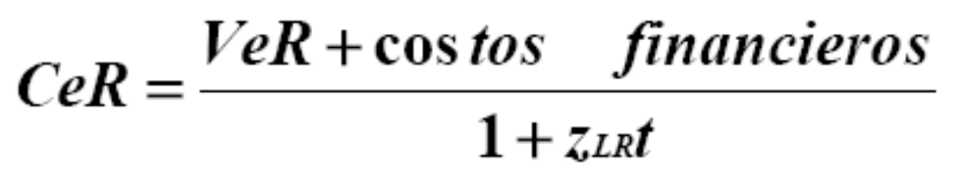
CAPITAL EN RIESGO
Siendo z_{LR} el tipo de interés simple, libre de riesgo y asociado al plazo t. Por tanto el CeR se expresará como:
La expresión anterior indica que el CeR asignado a una posición será igual al valor presente de la máxima pérdida potencial en el instante futuro t debida a la pérdida de valor de la posición y al pago de intereses de la financiación.

Slide 48
RORAC
Entre las distintas medidas de desempeño ajustada a riesgo encontramos el RORAC (en ingles return on risk adjusted capital), que no es otro que la rentabilidad de la posición sobre capital ajustado a Riesgo.
Para su cálculo se utilizará el balance total empleado para calcular el CeR. Así, el RORAC se definirá como la rentabilidad asociada a la posición, después de impuestos, sobre el capital en riesgo (CeR).

Slide 49
RORAC
Ejemplo:
Supongamos una cartera de instrumentos cuyo valor de mercado es de US$ 100 millones con una rentabilidad esperada del 7% y una tasa de financiación del 5%, y que se estuviera considerando un horizonte temporal de un año.
Supongamos que se determinó el mapa de riesgo de la cartera y que con un intervalo de confianza del 99,86%, las máximas pérdidas inesperadas se sitúan en un 20% de la cartera.

Slide 50
RORAC
El VeR se definió como la máxima pérdida esperada que pudiera acontecer en el horizonte temporal considerado y para el intervalo de confianza especificado. Por tanto en nuestro caso, la máxima pérdida estimada será igual al 13%.
Esto es, las máximas pérdidas inesperadas (20%) menos la rentabilidad esperada (7%). Por tanto, el VeR asociado a la cartera será de US$ 13 millones.

Slide 51
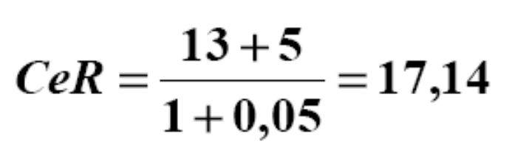
RORAC
Para calcular el CeR se tendrán que añadir al VeR los costos financieros de la posición, que ascenderán a 5 millones, lo que da unas pérdidas potenciales máximas al final del año de 18 millones.
Sin embargo, el CeR tendrá que cubrir estas pérdidas dentro de un año, de manera que para determinarlo se calculará el valor actual de éstas a la tasa libre de riesgo, que supondremos igual a la tasa de financiación.
Así :

Slide 52

RORAC
Por último, queda por determinar el RORAC esperado de la cartera. Para ello se supondrá una tasa impositiva del 35%. Los ingresos esperados asociados a la posición serán iguales a la suma de la revalorización esperada más la compensación de capital menos los costos financieros.
• Revalorización esperada = 7,00 millones
• Costos financieros = -5,00 millones
• Compensación de capital = 0,86 millones (17,14*5%)
• Total = 2,86 millones
Lo que daría un RORAC esperado después de impuestos

Slide 53
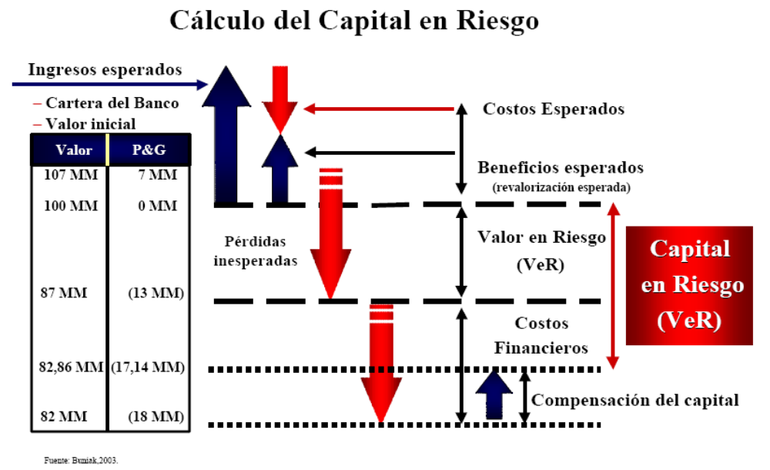

Slide 54
METODOLOGIAS CLASICAS DEL VaR
Las metodologías clásicas y bien conocidas para estimar el VAR son esencialmente:
El método analítico (paramétrico) que utiliza la matriz de varianzas-covarianzas (MVC)
El método de simulación histórica (MSH)
El método de simulación Monte Carlo (MSMC).

Slide 55
VENTAJAS DEL VALOR EN RIESGO
Para el VaR se han encontrado muchas ventajas en comparación con los métodos inicialmente utilizados para cuantificar el riesgo financiero.
Es una medida muy reconocida entre los operadores y reguladores a nivel mundial. Se ha convertido en un estándar en la industria financiera.
Aplicable a portafolios son instrumentos no lineales, tales como opciones, con distribuciones de pérdidas no necesariamente simétricas.

Slide 56
VENTAJAS DEL VALOR EN RIESGO
El VaR es una medida común de riesgo para diferentes posiciones y factores de riesgo. Puede ser aplicado a cualquier tipo de portafolio y permite comparar riesgos de diferentes portafolios ya sean de renta fija o variable. Los métodos tradicionales son más limitados: Las medidas de duración y convexidad aplican solamente a posiciones en renta fija. Las medidas griegas sólo son aplicables a posiciones en derivados.
El VaR permite agregar riesgos de diferentes posiciones teniendo en cuenta la forma en la cual se correlacionan entre sí los diferentes factores de riesgo, lo cual no es posible con algunas medidas tradicionales, por ser sensibles a la agregación de componentes de riesgo.

Slide 57
VENTAJAS DEL VALOR EN RIESGO
El VaR es holístico, ya que tiene en cuenta múltiples factores de riesgo. Muchas medidas tradicionales toman los factores de riesgo en forma individual, considerado uno a la vez, como ocurre con las griegas, o recurren a fuertes simplificaciones para sintetizar múltiples factores de riesgo en uno solo, como es el caso de las medidas de duración-convexidad y CAPM. El VaR también es holístico en el sentido de que puede enfocarse no sólo sobre las componentes individuales del portafolio, sino también en el riesgo global del portafolio completo.

Slide 58
VENTAJAS DEL VALOR EN RIESGO
El VaR es probabilístico y le proporciona al gestor del riesgo información útil sobre las probabilidades asociadas con un monto específico de pérdidas. Muchas medidas tradicionales tales como la duración-convexidad y las griegas solo responden preguntas de la forma “Qué pasaría sí…? Y no dan una indicación específica de la posible pérdida.
El VaR se expresa en la unidad de medida más simple y fácil de entender en el contexto del riesgo financiero, esto es, pérdida en dinero. Otras medidas son expresadas en unidades mucho menos claras tales como período promedio del flujo de caja.

Slide 59
RENDIMIENTO Y RIESGO
En la teoría financiera existen dos variables básicas que son necesarias y preciso entenderlas y saber calcular apropiadamente para tomar desiciones de inversión: el rendimiento y el riesgo.
En la medida en que una inversión es más riesgosa, debe exigírsele un mayor rendimiento.

Slide 60
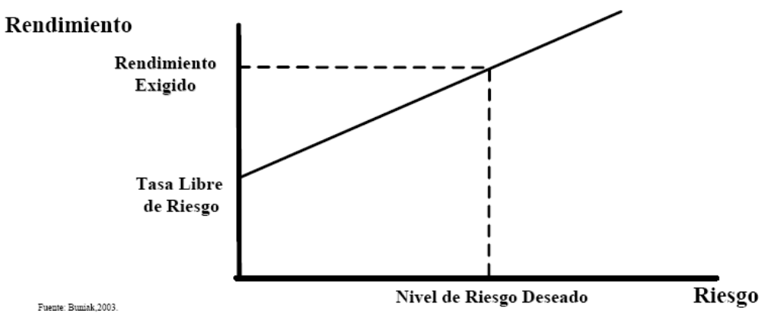
RENDIMIENTO Y RIESGO

Slide 61
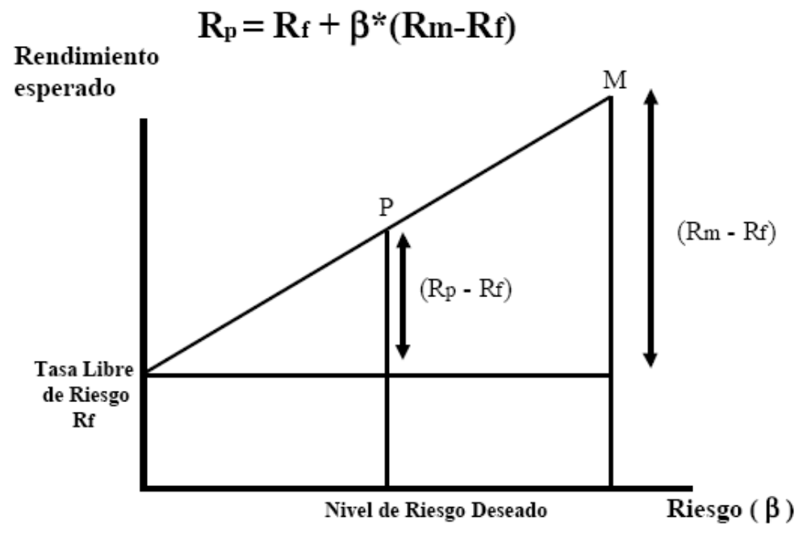
RENDIMIENTO Y RIESGO
Modelo de CAPM: Capital Aseet Pricing Model
Este modelo (Sharpe,1964) establece que el rendimiento de un activo o portafolio es igual a la tasa libre de riesgo, más un premio por el riesgo que tiene ese instrumento o portafolio, medido por el producto del beta y la prima de riesgo.

Slide 62
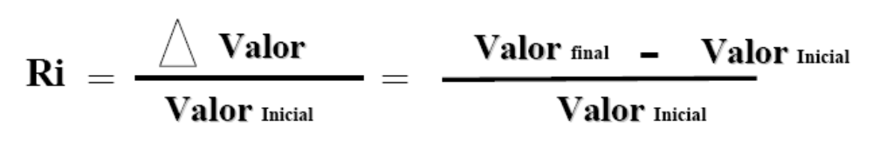
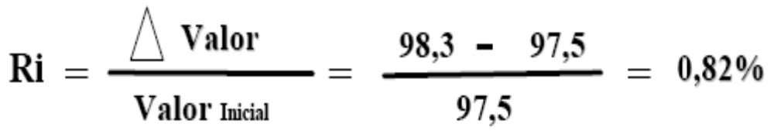
RENDIMIENTO
El rendimiento de un activo o portafolio es el cambio de valor que registra en un período con respecto a su valor inicial.
Como ejemplo consideremos que el día de ayer el valor de un portafolio fue de USD 97,5 millones y hoy registra un valor de USD 98,3 millones; el rendimiento de un día es:

Slide 63
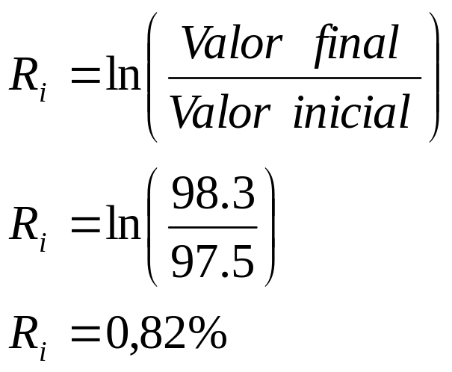
RENDIMIENTO
El rendimiento también se puede definir en función del logaritmo de la razón del valor final respecto del valor inicial:

Slide 64
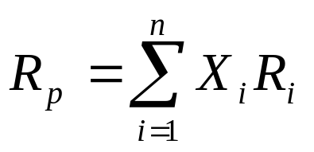
RENDIMIENTO
El rendimiento de un portafolio se define como la suma ponderada de los rendimientos individuales de los activos que componen el portafolio, por el peso que tienen dichos activos en el portafolio:
Donde: R_{p}: rendimiento esperado del portafolio
R_{i}: rendimiento esperado del título i
X_{i}: porción de la cartera invertida en el título i
n: número de títulos

Slide 65
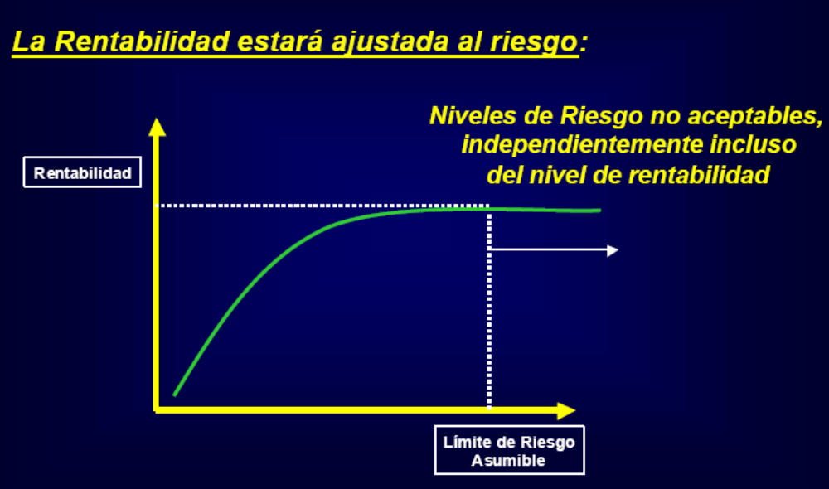
RENDIMIENTO

Slide 66
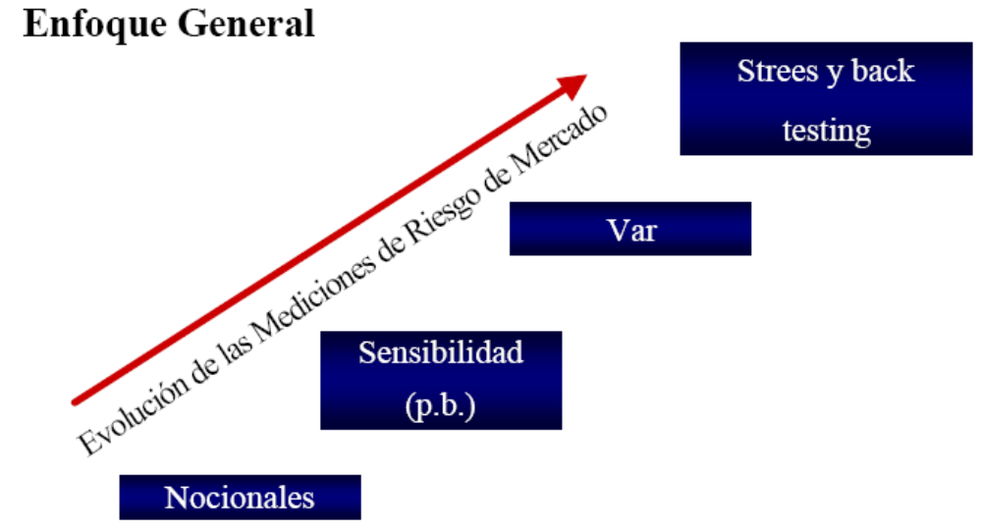
MEDICION DE RIESGO DE MERCADO

Slide 67
MEDICION RIESGO DE MERCADO
Principios básicos de medición de riesgo de mercado
- Medidas Nocionales:
  Duración,
  Duración Modificada
  Sensibilidad Absoluta.
- Sensibilizaciones:
  Volatilidades y correlaciones,
  Ventana Temporal y
  Horizontes temporales
- Value at Risk (VaR)

Slide 68
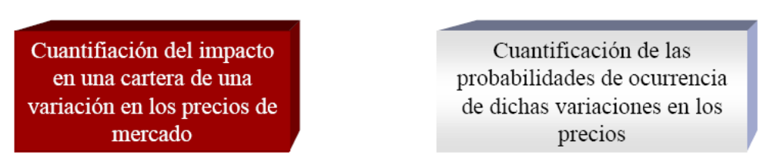
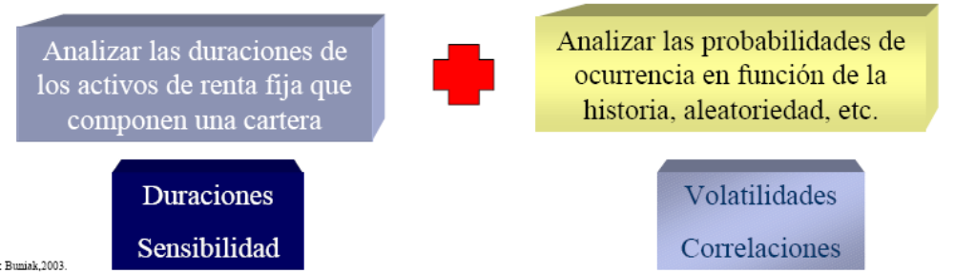
PRINCIPIOS BASICOS
En la medición del riesgo de mercado se ha de partir de dos principios fundamentales:
Por ejemplo en renta fija sería cuestión de:

Slide 69
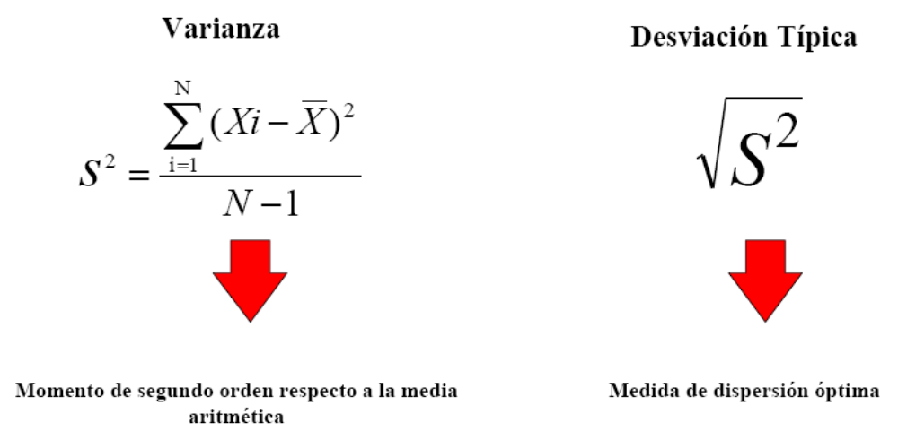
VOLATILIDADES Y CORRELACIONES

Slide 70
VOLATILIDADES Y CORRELACIONES
Para calcular la volatilidad histórica de una serie de precios (Pi) la técnica fundamental consiste en :
Dada la serie de precios desde P₁ hasta P_{n}, calcular las (n-1) tasas de variación relativa, bien en campo discreto o continuo. En este último caso, haríamos ln(P₂/P₁)… hasta ln(P_{n}/P_{n-1})
Debemos hallar la desviación de las tasas de variación respecto a la media, es decir hallaremos la desviación típica de la serie de tasas de variación previamente calculada, expresión de la volatilidad en el mismo término temporal que la serie sobre la que hicieron los cálculos. Es decir, si son precios diarios, habremos obtenido volatilidad diaria.

Slide 71
VOLATILIDADES Y CORRELACIONES
Si se desea expresar la volatilidad en una unidad temporal distinta, puede llevarse a cabo una aproximación multiplicando la volatilidad obtenida por la raíz cuadrada del número de unidades originales contenidas en la unidad a la que se quiere convertir. Por ejemplo, para pasar de volatilidad diaria a una anual multiplicaremos por raíz de (250). Hay 250 días hábiles en un año. Esta regla es una aproximación cuestionable, por lo que siempre que se disponga de datos en la unidad deseada es preferible calcularla en ella misma que calcularla en otra y convertida.

Slide 72
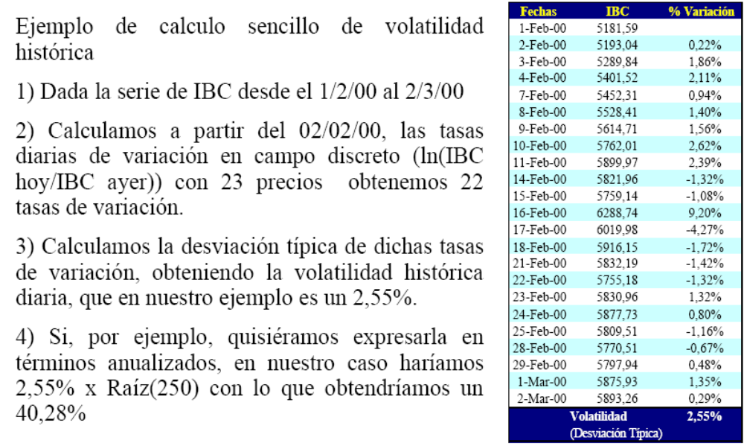
VOLATILIDADES Y CORRELACIONES

Slide 73
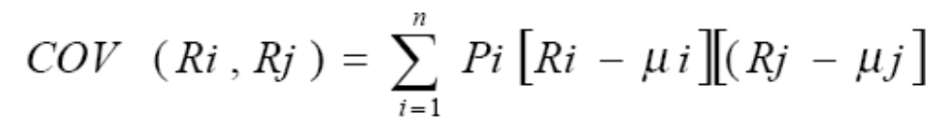
COVARIANZA
Covarianza
Es una medida de relación lineal entre dos variables aleatorias describiendo el movimiento conjunto de éstas. Dichas variables pueden ser los rendimientos de un portafolios. La covarianza se determina de acuerdo con la siguiente expresión:

Slide 74
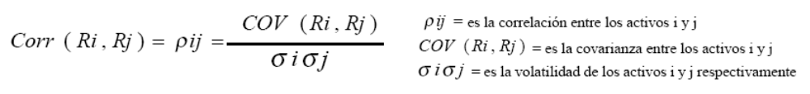
CORRELACIONES
Correlaciones
Debido a la dificultad para interpretar la magnitud de la covarianza, suele utilizarse la correlación para medir el grado de movimiento conjunto entre dos variables o la relación entre ambas. La correlación se encuentra entre -1 y +1 y se determina de acuerdo a la siguiente expresión:

Slide 75
VENTANA TEMPORAL
Prácticamente todas las metodologías de medición de riesgos de mercado emplean datos históricos (de precios, tipos de interés, volatilidades…).
Del tamaño y período histórico (ventana temporal) elegido dependerá el resultado final.
Períodos más largos de observación suelen implicar una mayor precisión, pero también un mayor requerimiento de sistemas.
El empleo de datos históricos muy alejados en el tiempo puede no reflejar la situación actual del mercado.

Slide 76
VENTANA TEMPORAL
En determinadas técnicas de medición del riesgo de mercado, la elección de la ventana temporal resulta crucial ya que pueden o no, según su longitud, incorporar hechos históricos especialmente vinculantes.
Es el período a partir del momento actual hacia el futuro sobre el que es estima la pérdida máxima posible.
Se suele asociar al plazo necesario para poder deshacer la posición o cubrir la cartera, si no es posible cerrarla.

Slide 77
VENTANA TEMPORAL
Ello supone, actuar en mercado sin que las variables que afecten al valor de la cartera se vean alteradas e incidan nocivamente en el propio valor de la misma como consecuencia de la propia actuación.
En definitiva, ello supone asignar horizontes temporales cortos a carteras de trading, especulativas a corto plazo y largos a cartera más estructurales cuya filosofía y dimensión no sean consistentes con sus liquidación en períodos de tiempos breves.

Slide 78
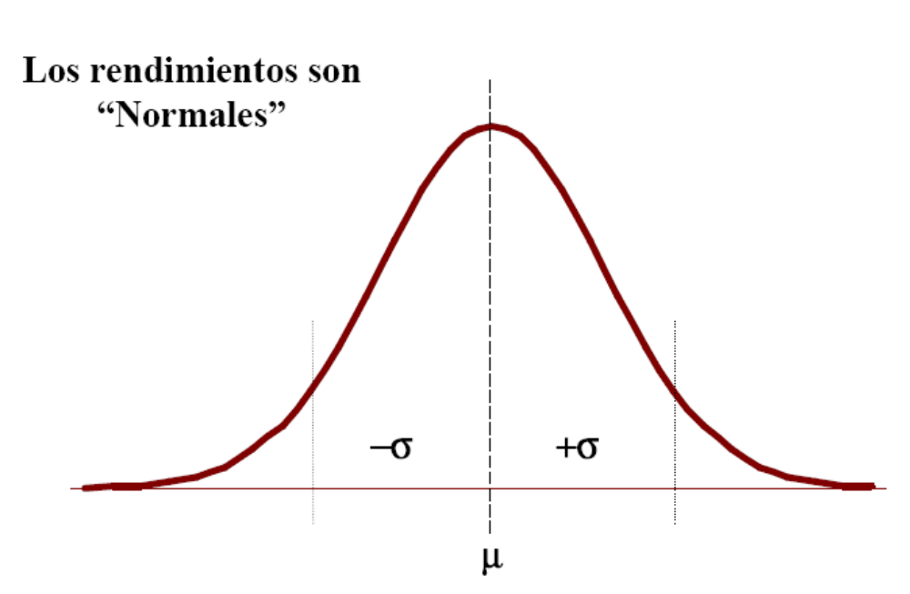
NORMALIDAD EN RENDIMIENTOS
¿Es correcto suponer normalidad en los rendimientos?

Slide 79
DISTRIBUCION DE PROB. NORMAL
Los instrumentos financieros presentan por lo general una distribución de probabilidad normal, la cual está definida por una curva simétrica en forma de campana. Los parámetros más importante que la definen son la media y la desviación estándar, siendo la notación más conocida (μ,σ).
Otros indicadores importantes que definen la distribución normal son el Sesgo y la Kurtosis. El sesgo debe ser cero (simetría de la curva perfecta) y la Kurtosis de tres (en tres desviaciones estándar se cuenta el 99,7% de las observaciones)

Slide 80
DISTRIBUCION DE PROB. NORMAL
EJEMPLO:
Supongamos que el rendimiento promedio de las cotizaciones diarias (con 509 observaciones) de la bolsa de valores del país X es de 0,091% y la desviación estándar de los rendimientos es de 2,29%. Si tomamos la media más tres desviaciones estándar, tenemos que el rendimiento será de 6,96%, y la media menos tres desviaciones estándar será de -6,78%. Esto significa que serán muy pocas las observaciones que estarán fuera de este rango, por lo que se puede decir que tres desviaciones estandar comprenden el 99,73% de las observaciones totales.

Slide 81
DISTRIBUCION DE PROB. NORMAL
En estadística es posible demostrar que si consideramos una muestra de tamaño n pertenecientes a una población que se distribuye normalmente (con media μ y desviación estándar σ), dicha muestra tendrá una distribución normal.
El teorema del límite central establece que cuando la muestra de tamaño n es suficientemente grande, la distribución de la muestra es aproximadamente normal, sin importar la distribución de la población.
En este sentido, la distribución normal juega un papel importante en el desarrollo de las finanzas y de las metodologías para la administración de riesgos.

Slide 82
DISTRIBUCION DE PROB. NORMAL
La función de densidad normal contiene dos parámetros básicos: (μ , σ). El primero es la media y el segundo la desviación estándar de la distribución correspondiente, por esto se localiza el centro de la distribución y se determina el grado de dispersión.
La curva normal está centrada alrededor de la media. La variación o dispersión alrededor de la media se expresa en unidades de la desviación estándar. En un portafolio, la media es simplemente su rendimiento promedio, y la desviación estándar se le define como Volatilidad.

Slide 83
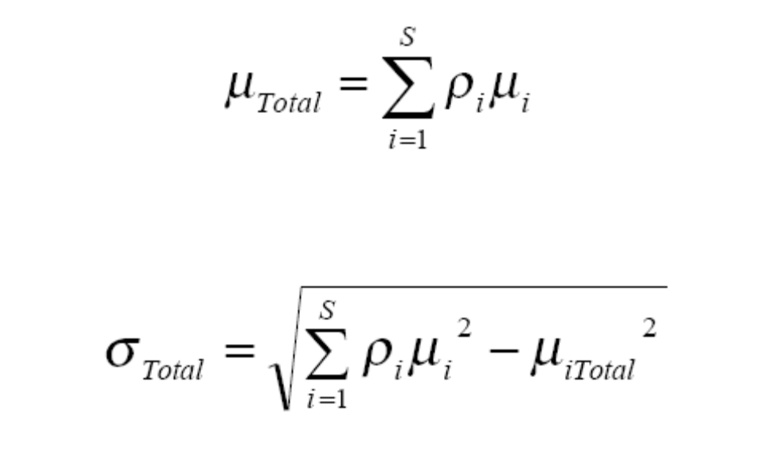
DISTRIBUCION DE PROB. NORMAL
Las expresiones de cálculo son:
En la siguiente ilustración se muestra una gráfica de dos distribuciones de probabilidad normal que tienen la misma media y pero diferente dispersión:

Slide 84
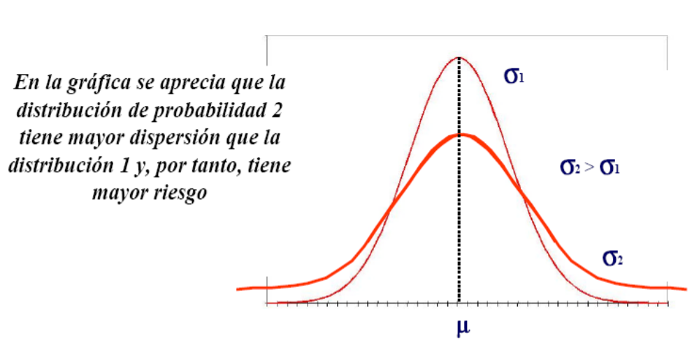
DISTRIBUCION DE PROB. NORMAL

Slide 85
DISTRIBUCION DE PROB. NORMAL
Adicionalmente a la media y a la desviación estándar, la curva de distribución normal tiene dos características: el sesgo y la Kurtosis, los cuales se les conoce también como el tercer y cuarto momentos, respectivamente.
El sesgo en un indicador que mide la simetría de la curva. En el caso de una curva normal perfecta, el sesgo será igual a cero. La Kurtosis es el indicador que mide el nivel de levantamiento de la curva respecto a la horizontal. Esta situación se presenta cuando existe pocas observaciones muy alejadas de la media. A este fenómeno de alta kurtosis se le conoce como fat tails. La Kurtosis de una distribución normal perfecta es igual a 3.

Slide 86
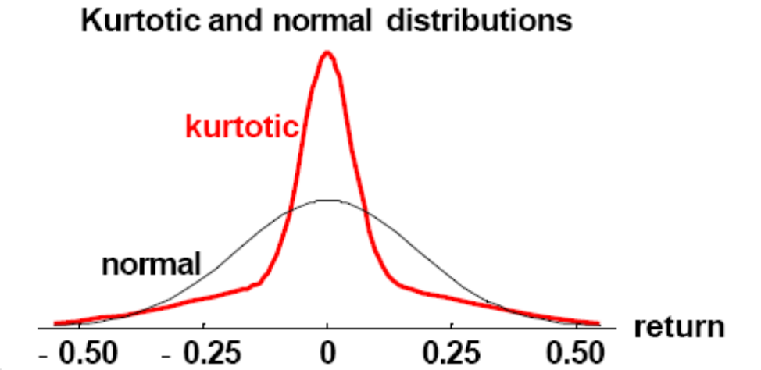
SESGO Y KURTOSIS
La kurtosis de la distribución: medida en que los datos observados se encuentran cerca del centro de una distribución o en las colas. Un valor de kurtosis inferior al de una distribución normal indica una distribución con un rango medio gordo y un pico bajo (distribución platicurtica). Un valor de curtosis superior al de la distribución normal indica un pico alto, un rango medio flaco y colas gordas. Esta última, una distribución leptocurtósica, es común en los datos sobre precios, tasas y tiempos de retorno.

Slide 87
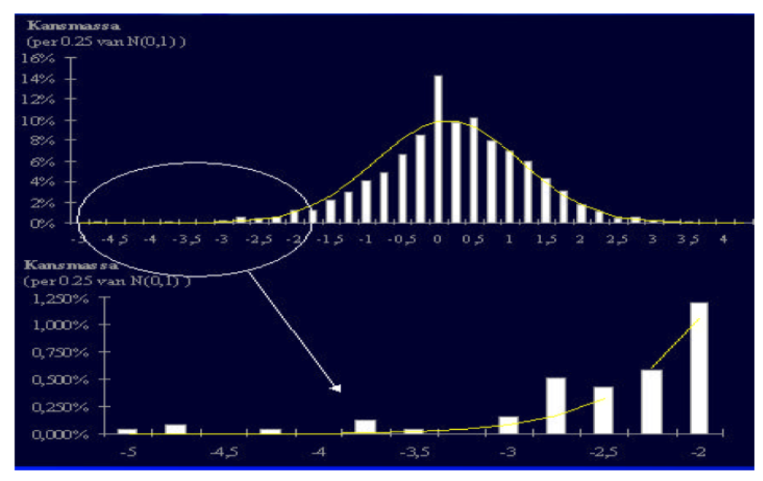
SESGO Y KURTOSIS

Slide 88
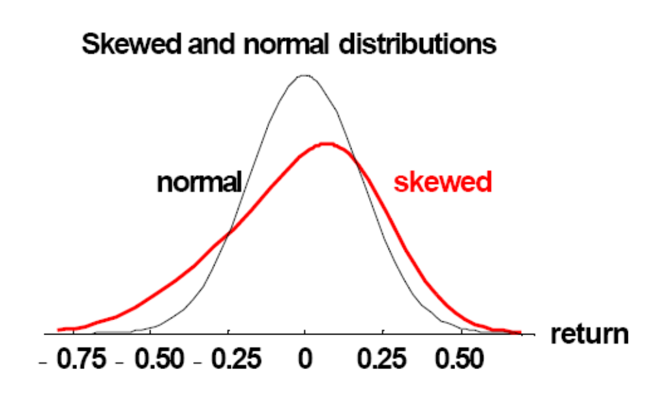
SESGO Y KURTOSIS
El sesgo de la distribución: medida de la frecuencia en la cual a lo largo de los retornos ocurre una dirección en particular.

Slide 89
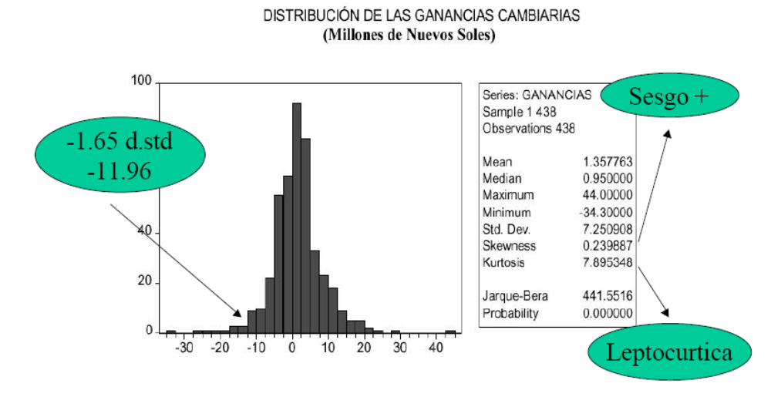
SESGO Y KURTOSIS

Slide 90
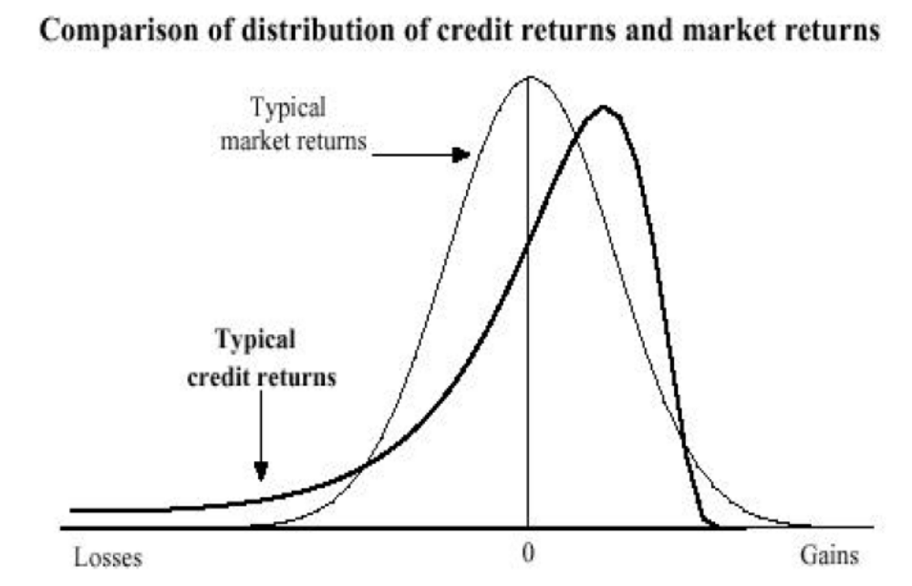
SESGO Y KURTOSIS

Slide 91
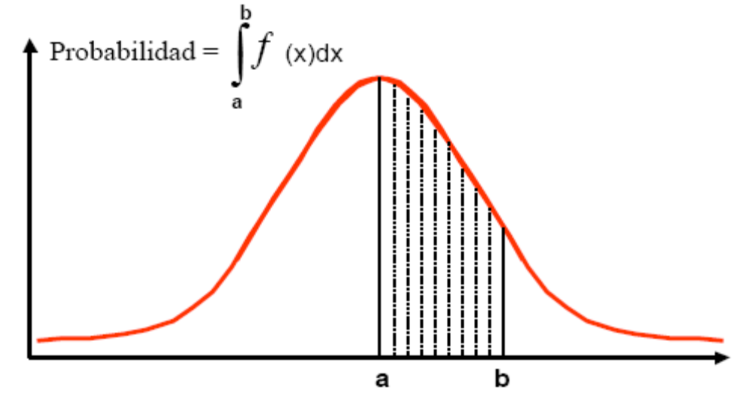
INTERVALOS DE CONFIANZA
El área bajo de la curva representa la probabilidad en un intervalo específico. Así, si se desea obtener la probabilidad de que un rendimiento futuro se encuentre entre los rendimientos a y b, se tiene que calcular el área bajo de la curva de la distribución normal entre a y b. Matemáticamente, el área bajo la curva se obtiene de integrar la función de probabilidad f(x) definida entre a y b, de la siguiente forma:

Slide 92
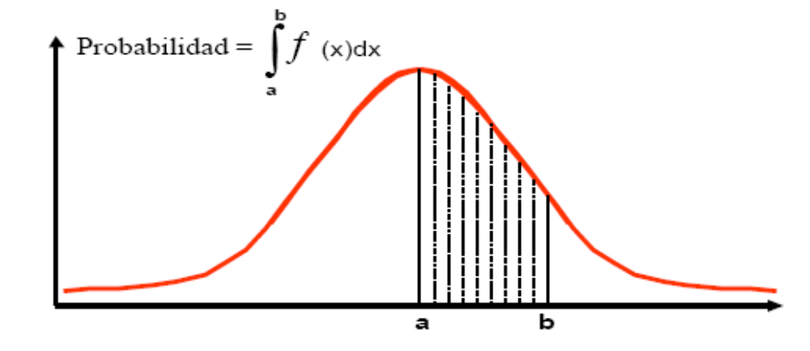
INTERVALOS DE CONFIANZA
La función de densidad de probabilidad describe la distribución de probabilidad para una variable aleatoria continua. Tiene las siguientes propiedades:
El área total bajo la distribución de densidad es 1
La probabilidad entre a y b es el área bajo la curva entre a y b
La función de probabilidad es siempre positiva o cero

Slide 93
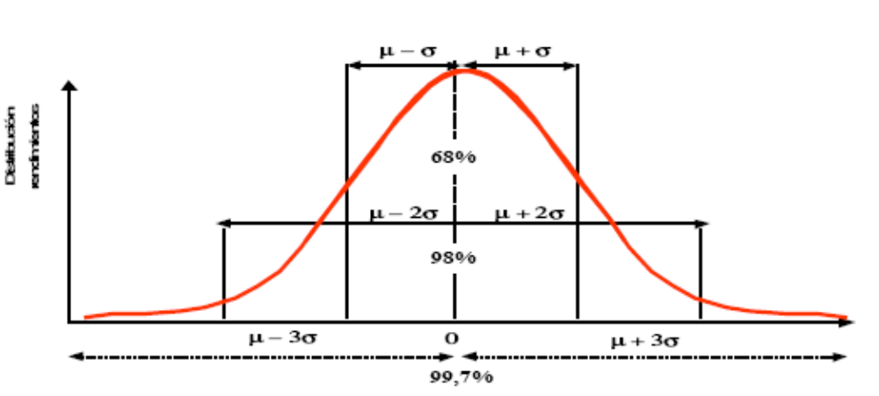
INTERVALOS DE CONFIANZA
Para una distribución normal, la probabilidad para ciertos rendimientos alrededor de la media son conocidas. El área dentro de una desviación estándar de la media cubre aproximadamente el 68% de los rendimientos posibles. Dos desviaciones estándar de la media cubren aproximadamente el 98% de los rendimientos posibles y tres desviaciones estándar de la media cubren aproximadamente el 99,7% de la media.

Slide 94
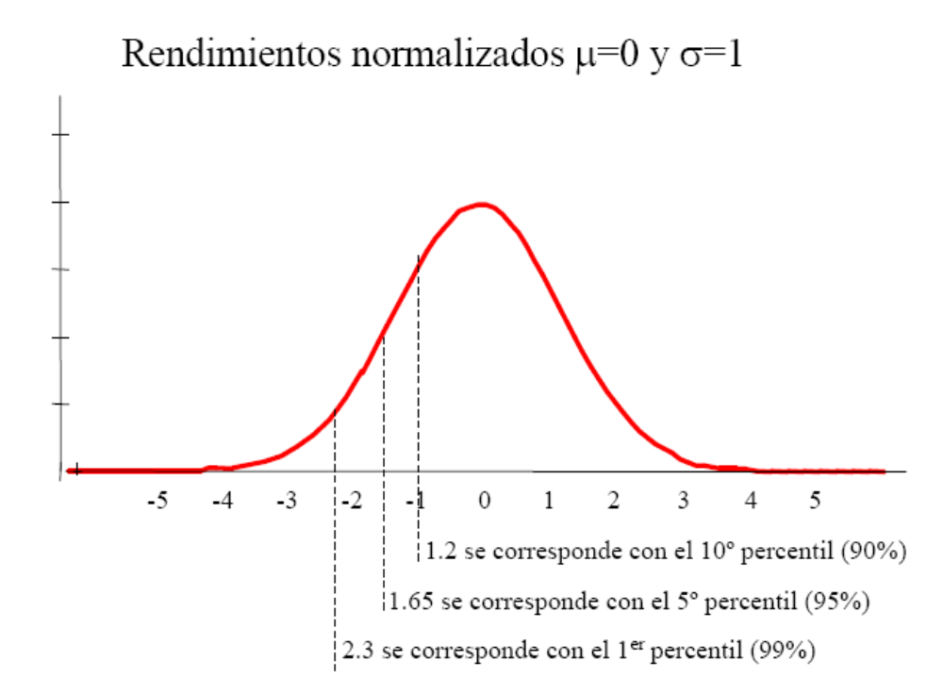
INTERVALOS DE CONFIANZA

Slide 95
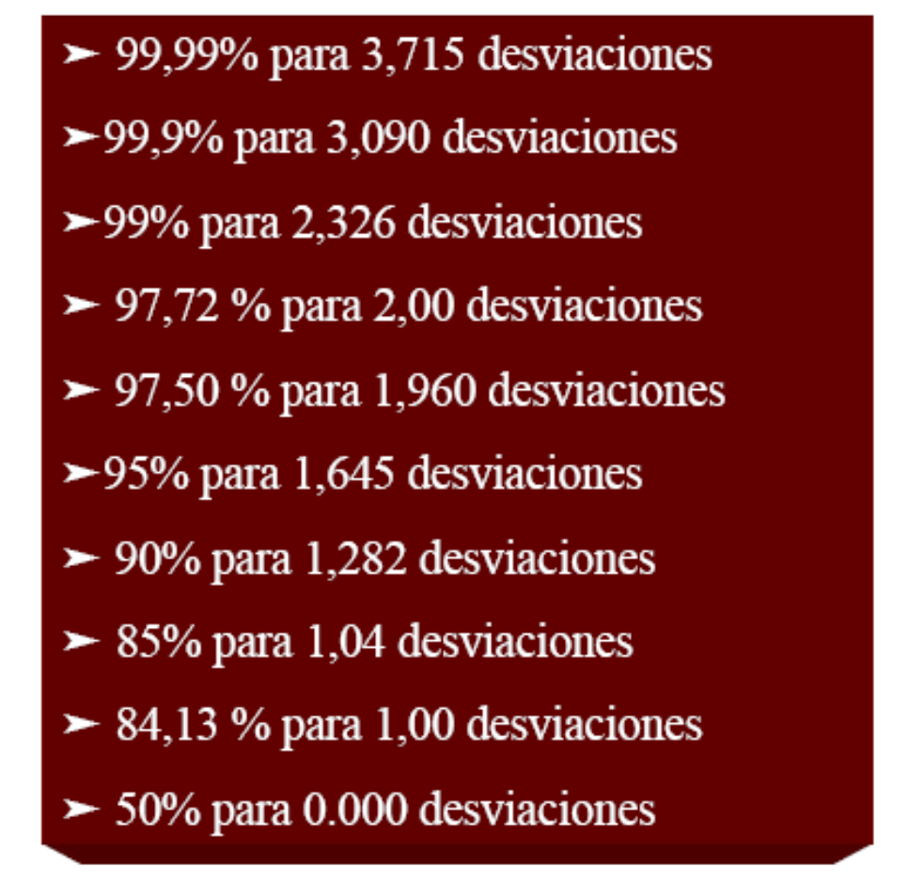
INTERVALOS DE CONFIANZA
Para cada nivel de confianza corresponde un número determinado de desviaciones estándar, bajo una distribución asumida (Normal, por ejemplo)

Slide 96
DISTRIBUCION DE PROB. NORMAL
Hay toda una familia de distribuciones normales de probabilidad, cada una de ellas se distingue por su media μ y la desviación estándar σ.
El punto más alto de la curva es la media, mediana y moda de la distribución, y puede ser cualquier valor numérico.
La distribución normal es simétrica, y su forma a la izquierda de la media es una imagen especular de la forma a la derecha de la media.
Las colas (los extremos o lados) de la curva se prolonga hasta el infinito en ambas direcciones, y teóricamente, nunca tocan el eje horizontal.

Slide 97
DISTRIBUCION DE PROB. NORMAL
La desviación estándar determina el ancho de la curva. A valores mayores de la desviación estándar se tienen curvas más anchas y bajas, que muestran una mayor dispersión de los datos.
El área total bajo la curva de la distribución normal de probabilidad es 1. Esto es válido para todas las distribuciones continuas de probabilidad.
Las probabilidad de la variable aleatoria normal se determinan con las áreas bajo la curva.

Slide 98
DISTRIBUCION DE PROB. NORMAL
La probabilidad de ciertos intervalos que más se usan son:
- El 68.26% de las veces, una variable normal asume un valor entre más o menos una desviación estándar respecto a su media.
El 95.44% de las veces, una variable aleatoria normal toma un valor entre más o menos dos desviaciones estándar respecto a su media.
- El 99.72% de las veces, una variable normal asume un valor entre más o menos tres desviaciones estándar respecto a su media.

Slide 99
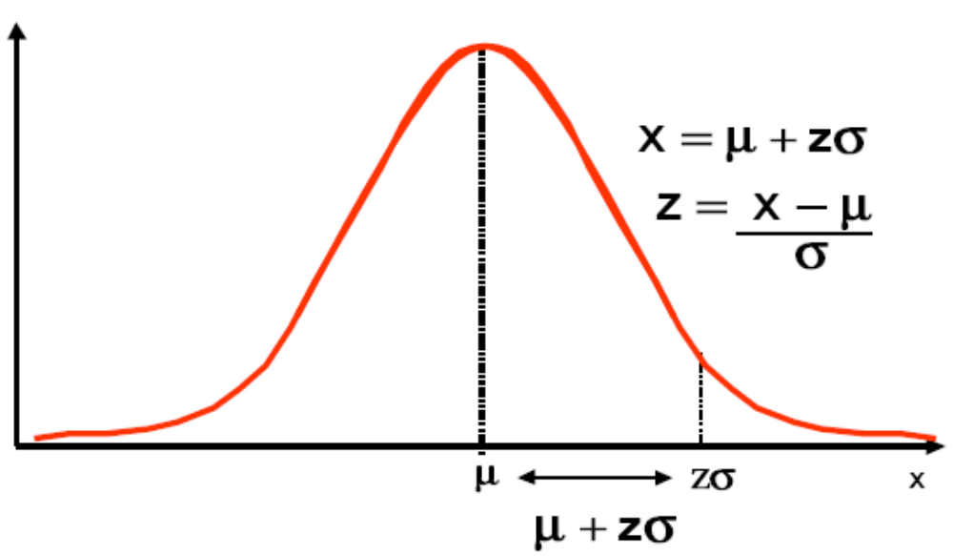
DISTRIBUCION NORMAL ESTANDAR
Se define a una curva normal estandarizada, como aquella que tiene una media igual a cero y una desviación estándar de 1. Para transformar una curva normal a una estandarizada se debe encontrar un valor de Z, que es la variable normal estándar dada por:

Slide 100
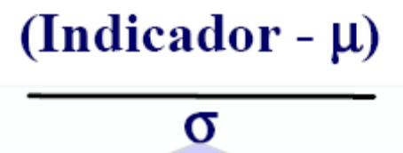
DISTRIBUCION NORMAL ESTANDAR
Proceso de normalización de los indicadores:
Donde:
  • Indicador a normalizar
  • μ es la media de la muestra
  • σ es la desvición estándar de la muestra
Los indicadores financieros seleccionados estarán definidos, de manera que en la medida que éstos sean mayores, implicarán una mayor calidad financiera y un mejor posicionamiento de la institución.

Slide 101
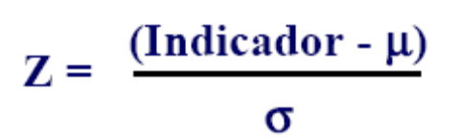
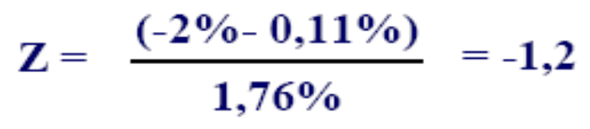
DISTRIBUCION NORMAL ESTANDAR
Por ejemplo, si se desea conocer la probabilidad de que un portafolio registre un rendimiento de -2%, siendo que el rendimiento promedio es del 0,11%, y una volatilidad de 1,76%, el valor estándar de la curva normal es:

Slide 102
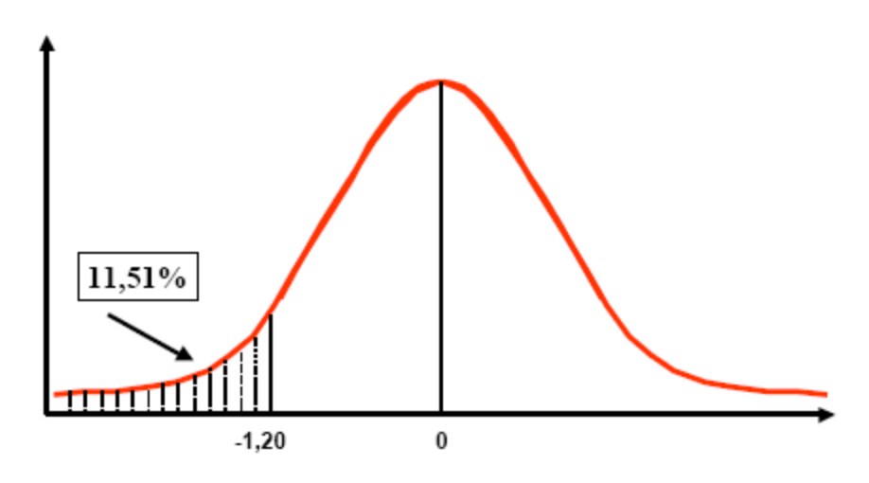
DISTRIBUCION NORMAL ESTANDAR
Una vez calculada el valor estándar de la curva normal, es posible calcular el área bajo la curva de la cola inferior.
Usando las tabla estadística de la distribución normal estándar, se observa que para una Z=-1,20 corresponde una probabilidad de cola inferior de 11,51%

Slide 103
DISTRIBUCION NORMAL ESTANDAR
También se podría determinar un nivel de confianza o probabilidad y a partir de éste definir el rendimiento asociado a esa probabilidad. Usualmente el nivel de confianza o probabilidad elegido se ubica en 95 o 99%.
En estos casos, el área bajo la curva normal corresponde a 1,65 y 2,33 desviaciones estándar, respectivamente.
Tomando como base el ejemplo anterior, se desea calcular el rendimiento de cola inferior que se encuentre asociado a un 99% de confianza o probabilidad:

Slide 104
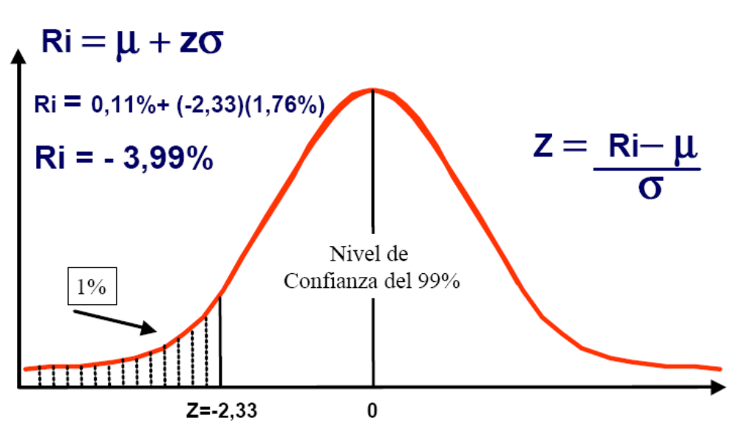
DISTRIBUCION NORMAL ESTANDAR

Slide 105
NORMALIDAD DE RENDIMIENTOS
¿Qué significa aplicar la normalidad?
Conocer el perfil de riesgo por un solo parámetro: la volatilidad.
Adecuar la medición del riesgo a la situación de mercado
Unificar el criterio de medición del riesgo de diferentes activos y mercados
Poder conocer la probabilidad de ocurrencia de un determinado rendimiento

Slide 106
VALOR EN RIESGO
El VaR como herramienta de medición de mercado
  Condicionantes
  ¿Qué es el VaR?
  Implementación
  Metodologías

Slide 107
CONDICIONANTES VaR
Mayor complejidad de los mercado / productos.
Exposición de las carteras a un número mayor de riesgo.
Homogeneización y cuantificación de todos los riesgos de mercado que conlleva una cartera.
Experiencias negativas: Barings, Sumitomo, Orange County.....

Slide 108
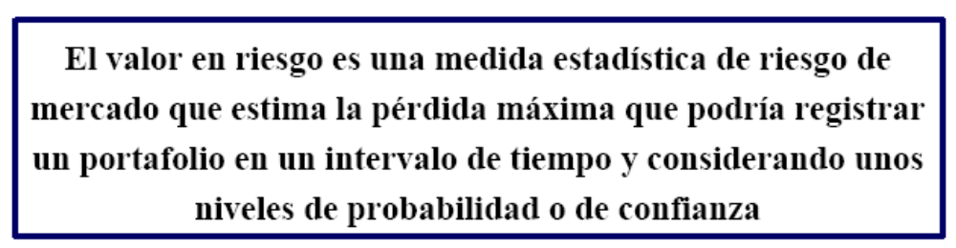
CONCEPTO DE VaR
¿Que es el VAR?
El valor en riesgo (VaR) es un método para cuantificar la exposición al riesgo de mercado por medio de variadas técnicas estadísticas.

Slide 109
CONCEPTO DE VaR
Es importante destacar que la definición de valor en riesgo es válida únicamente en condiciones normales de mercado, ya que en momentos de crisis y turbulencia la pérdida esperada se define por prueba de stress o valores extremos.
El concepto de Value at Risk, o valoración del riesgo, proviene de la necesidad de cuantificar con determinado nivel de significancia o incertidumbre el monto o porcentaje de pérdida que un portafolio enfrentará en un período predefinido de tiempo.

Slide 110
CONCEPTO DE VaR
Su medición tiene fundamento estadístico y el estándar es calcular el VaR con un nivel de significancia del 5%.
Esto significa que solamente el 5% de las veces, o 1 de 20 veces (es decir una vez al mes con datos diarios, o una vez cada 5 meses con datos semanales) el retorno del portafolio caerá mas de lo que señala el VaR; es decir, para un inversionista con un portafolio de activos de USD 10 millones, cuyo VaR diario es USD 250.000 con un 95% de confianza, la pérdida máxima esperada en un día será USD 250.000 y sucederá 19 de cada 20 días. En otras palabras, sólo un día de cada 20 de operación del mercado (1/20=5%), en condiciones normales, la pérdida que ocurriría sería mayor a USD 250.000.

Slide 111
CONCEPTO DE VaR
Es común encontrar fluctuaciones de retornos en torno a un valor medio que no necesariamente es cero (este concepto en estadística se denomina proceso con reversión a la media) y cuya distribución se aproxima a una normal.
Leves asimetrías son a veces percibidas en los retornos, pero desde un punto de vista práctico es suficiente asumir simetría en la distribución. Una vez generada la distribución se debe calcular aquel punto del dominio de la función de densidad que deja un 5% del área en su rango inferior. Este punto en el dominio de la distribución se denomina Value at Risk, y se presenta en la siguiente figura.

Slide 112

CONCEPTO DE VaR

Slide 113

CONCEPTO DE VaR
¿Qué implica la Distribución Normal?
La variación en los resultados determina una volatilidad. La distribución normal, permite establecer cuán grande será la variación futura, con un cierto grado de probabilidad.

Slide 114

CONCEPTO DE VaR

Slide 115
CONCEPTO DE VaR
Ejemplo:
En la medida que deseamos un 5% como área de pérdida, debemos multiplicar a la desviación estándar de la serie de retornos por 1.645.
Es decir, si el retorno esperado promedio para un portafolio es de 4% y la desviación estándar es de 2%, entonces el VaR (con un nivel de significancia del 5%) indicará que este portafolio podría sufrir una pérdida superior a 1.645*2=3.29% en sus retornos esperados, pasando de 4% a 0.71% o menos, solamente el 5% de las veces (1 de 20 veces).

Slide 116

CONCEPTO DE VaR

Slide 117
CONCEPTO DE VaR
Value at Risk o Valor en Riesgo: La pérdida máxima probable de una cartera para un nivel dado de confianza determinado en un horizonte temporal especificado. La expresión “Cantidad máxima probable” supone:
Movimientos normales de mercado (están excluidas grandes crisis financieras).
No calcula la pérdida máxima de cartera
De las pérdidas a posteriori que la cartera realmente vaya a generar, no debe extrañar alguna(s) que superen a dicha cifra de VAR. De hecho, estadísticamente debe ocurrir en un número determinado de ocasiones.

Slide 118
CONCEPTO DE VaR
Si bien refleja una pérdida potencial, se expresa como una cifra positiva en una misma divisa base (unidades monetarias).
Resume todo el riesgo de la cartera, por muy compleja que ésta sea.

Slide 119
CONCEPTO DE VaR
El nivel de probabilidad de que las pérdidas reales de la cartera superen la cifra de VAR estimada para un horizonte temporal predefinido, depende del nivel de confianza seleccionado.
Se debe establecer un Horizonte Temporal para calcular el VAR y poder contrastar el resultado.
No depende de previsiones de “gurús” sino de una estimación estadística alimentada con información histórica (en principio) del mercado.
El VAR es un concepto, no un sistema de cálculo. Existen diversas metodologías para el cálculo.

Slide 120
CONCEPTO DE VaR
En una institución financiera, los miembros del Consejo de Administración son quienes deben definir dos aspectos fundamentales para calcular el VaR: el nivel de confianza que se desea para determinar el VaR, y el horizonte de tiempo con que se va a medir.
El Comité de Basilea recomienda definir 99% de nivel de confianza y un horizonte de 10 días para los intermediarios financieros.
JP Morgan recomienda 95% de probabilidad en un horizonte de un día para operaciones de mercados líquidos.

Slide 121
CONCEPTO DE VaR
El VaR no otorga certidumbre con respecto a las pérdidas que se podrían sufrir en una inversión, sino una expectativa de resultado basado en una base estadística (series de datos en el tiempo) y en algunos supuestos de los modelos.

Slide 122

CONCEPTO DE VaR
¿Cómo influye el nivel de confianza?

Slide 123

CONCEPTO DE VaR
¿Cómo influye el horizonte de análisis?

Slide 124

CONCEPTO DE VaR
VaR (p) = Pérdida máxima en un plazo determinado con una probabilidad p (usualmente p=5%)

Slide 125
PRACTICA 1
En base a la serie de los precios de los activos obtenga los rendimientos (n=250).
2. Estudie la distribuciones de precios y rendimientos.
3. Determine los riesgos asociados a las distribuciones de los rendimientos.
4. Calcule el VAR de cada activo con un nivel de confianza de 95%.
5. Si se mantienen $ 1 millón en cada activo. Cuál es el rendimiento promedio y el VAR (95 %) de todo el portafolio (Cov y Corr = 1).

Slide 126
PRACTICA 1
6. Calcule el Capital en Riesgo y el RORAC:
Costo de Fondeo = 3%
Rendimiento Esperado = 14%
Tasa libre de riesgo = 3,75 %
7. Cambiaría la estructuración del portafolio?
8. Qué pasa en la estructuración del portafolio, VAR, CaR y
RORAC, si:
a) Sube riesgo país en 100 puntos básicos.
b) Sube rendimiento Bonos del Tesoro en 25 puntos básicos
c) Ambos escenarios

Slide 127
METODOLOGIAS DE CALCULO
El valor en riesgo se puede calcular mediante dos métodos:
- Métodos paramétricos
- Métodos no paramétricos

Slide 128
METODOLOGIAS DE CALCULO
Metodos Paramétricos
* Delta Normal – Var-Cov
- Implementación práctica
- Ventajas e inconvenientes
Métodos No Paramétricos
* Simulación Histórica
- Implementación práctica
- Ventajas e inconvenientes
* Simulación Monte Carlo
- Implementación práctica
- Ventajas e inconvenientes

Slide 129
METODOLOGIAS DE CALCULO
Métodos Paramétricos (Delta Normal – Varianzas y covarianzas)
Se calculan volatilidades y correlaciones de las variables de mercado, que se aplican al valor actual de la cartera un modelo de cálculo, asumiendo la forma de la función de distribución de las tasas de variación (resultados) de los activos.

Slide 130
METODOLOGIAS DE CALCULO
Métodos No Parametricos
Simulación Histórica
Aplicar a la cartera actual los precios históricos de las variables para generar posibles escenarios contrastables contra esa posición actual , generando resultados simulados a partir de los que se obtendrá el VAR. No asume a priori ninguna forma de la función de distribución de las tasas de variación (resultados) de los activos.

Slide 131
METODOLOGIAS DE CALCULO
Simulación Montecarlo
Se simulan posibles escenarios futuros en función de números aleatorios transformados a tasas de variación del precio de la variables de mercado, es necesario determinar la distribución y no asumirla.

Slide 132

METODOLOGIAS DE CALCULO

Slide 133
METODOLOGIAS DE CALCULO
Métodos Paramétricos:
Tienen como característica el supuesto de que los rendimientos del activo en cuestión se distribuyen de acuerdo con una curva de densidad de probabilidad normal.
No obstante, se ha observado que la mayoría de los activos no siguen un comportamiento estrictamente normal, sino que son aproximados a la curva normal y, por tanto, los resultados que se obtienen al medir el riesgo son una aproximación.

Slide 134

METODOLOGIAS DE CALCULO
El valor en riesgo de un activo individual
Bajo el supuesto de normalidad y de media de rendimientos igual a cero, el modelo paramétrico que determina el VaR de una posición es el siguiente:
donde:
α = factor que determina el nivel de confianza del cálculo. Para un nivel de confianza de 95%, α = 1.65, y
para un nivel de confianza de 99%, α =2.33
σ = desviación estándar de los rendimientos del activo
ω = monto total de la inversión o la exposición total en riesgo
t = horizonte de tiempo en que se desea calcular el VaR

Slide 135

METODOLOGIAS DE CALCULO
Ejemplo:
Un inversionista compra 10,000 acciones en el mercado accionario cuyo precio es de US$ 30 por acción y su volatilidad es de 20% anual (un año consta de 252 días de operación en el mercado, aproximadamente). Se desea conocer el VaR diario de esta posición considerando 95% de confianza.

Slide 136
METODOLOGIAS DE CALCULO
Método Delta-Normal (método de varianzacovarianza).
El método más simple de cálculo del VaR es el método delta-normal. Este consiste en asumir que los retornos tienen una distribución normal y además están idénticamente distribuidos.
El cálculo del VaR va con relación a la frecuencia de la base de datos, lo que hace necesario el ajuste por el parámetro Dt (tiempo) . Si la frecuencia de la base de datos de retornos es diaria y se desea calcular el VaR para 5 días adelante (una semana) entonces se debe multiplicar por 5.

Slide 137

METODOLOGIAS DE CALCULO
El siguiente cuadro resume las correcciones que se deben realizar dependiendo del horizonte de análisis para una base de retornos diaria (W es el monto del portafolio en US$):

Slide 138

METODOLOGIAS DE CALCULO

Slide 139

METODOLOGIAS DE CALCULO

Slide 140

METODOLOGIAS DE CALCULO

Slide 141

METODOLOGIAS DE CALCULO

Slide 142

METODOLOGIAS DE CALCULO

Slide 143

METODOLOGIAS RISKMETRICS
Implementación práctica del Cálculo del VAR - Renta fija
Caso 1: Sea un activo cupón cero con las siguientes características

Slide 144

METODOLOGIAS DE CALCULO
Herramientas necesarias: Vértices de JPM, volatilidades, correlaciones y tipos de los mismos. Definición de parámetros de estimación: horizonte temporal de 1 día, nivel de confianza el 95%, en nuestro ejemplo:
1) Mapping: Asignación del flujo a los vértices correspondientes según técnicas de mapping.

Slide 145

METODOLOGIAS DE CALCULO

Slide 146
METODOLOGIAS DE CALCULO
2) Valor presente del flujo: Se traerá a valor presente el flujo nominal del bono.
3) Aplicación de asignación de proporciones de mapping: Al valor presente del flujo se los segregará en los dos vértices correspondientes según resultados del mapping aplicado

Slide 147

METODOLOGIAS DE CALCULO

Slide 148

METODOLOGIAS DE CALCULO
6) Cálculo del VaR neto:

Slide 149

METODOLOGIAS DE CALCULO

Slide 150

METODOLOGIAS DE CALCULO
7) Aproximación Basilea:

Slide 151

METODOLOGIAS DE CALCULO

Slide 152
METODOLOGIAS DE CALCULO
¿Como generar cash flows “mapeables” de opciones?
Alternativa 1: Volumen nominal * Delta.
La delta representa la proporción del activo definida en la opción. Es decir es el equivalente en subyacentes para cubrir un opción por ejemplo 100 acciones es igual a 0.45, es decir se requiere 45 acciones para cubrir delta.
Problema: Esa representación puede ser muy “cambiante”. La variación de la delta ante variación del subyacente está cuantificado por la gamma. En esos casos podemos estar cuantificando incorrectamente el riesgo de las opciones por
aproximaciones de delta.

Slide 153
METODOLOGIAS DE CALCULO
Alternativa 2: Por delta gamma.
Es decir medir los cambios de delta como consecuencia de cambios en el subyacente (Sensibilidad de Delta).
Problemas que persisten: valoración de los cambios del valor de la opción debido a varios factores simultáneos más: volatilidad, tipo de interés, tiempo, etc.
Alternativa 3: Por simulaciones (por ejemplo MonteCarlo)
A través de las cuales, variables aleatorias permitan considerar escenarios alternativos posibles en la evolución de los factores relevantes.

Slide 154
METODOLOGIAS DE CALCULO
VAR Delta y VAR Marginal en Riskmetrics
Definición:
El VAR Delta mide la sensibilidad del VAR ante variación unitaria en términos monetarios de cash flows mapeables por cada vértice. La relación del VAR Delta con el VAR es análoga a la existencia entre Delta de una opción y el valor de dicha opción.

Slide 155

METODOLOGIAS DE CALCULO
VAR Delta y VAR Marginal en Riskmetrics
Cálculo
Sean: P: un portafolio de operaciones
m (P): función de mapping
Vector p: vector cash flows mapeados (valor presente)
Q: matriz de covarianzas
El VAR del Portafolio será:

Slide 156

METODOLOGIAS DE CALCULO

Slide 157

METODOLOGIAS DE CALCULO

Slide 158

METODOLOGIAS DE CALCULO

Slide 159
METODOLOGIAS DE CALCULO
El enfoque de simulación histórica
La estimación del VaR mediante el enfoque de simulación histórica consiste en utilizar las posiciones que componen en la actualidad la cartera para obtener una serie de posibles valores finales en función de los rendimientos observados durante el período histórico de observación.
El conjunto de posibles valores finales da lugar a una distribución de los beneficios y pérdidas de la cartera que puede ser utilizada para obtener el VaR de la cartera para un determinado nivel de confianza.

Slide 160
METODOLOGIAS DE CALCULO
El enfoque de simulación histórica
Por ejemplo, si el período histórico utilizado es de 100 días, obtendremos 100 posibles valores finales de la cartera y por lo tanto 100 posibles valores de los beneficios y pérdidas de la cartera.
El VaR con un nivel de confianza del 95% será simplemente el quinto peor resultado de la distribución de los beneficios y pérdidas observados.

Slide 161
METODOLOGIAS DE CALCULO
El enfoque de simulación histórica
Una de las principales ventajas del enfoque de simulación histórica es que no depende de ningún supuesto sobre la distribución de los rendimientos financieros.
En este sentido, este enfoque es mucho menos restrictivo que el enfoque de varianzas-covarianzas.
Además, la naturaleza no paramétrica de este enfoque elimina la necesidad de estimar volatilidades, correlaciones y otra serie de parámetros, debido a que la volatilidad y las correlaciones entre activos ya están incluidas implícitamente en el conjunto de datos.

Slide 162
METODOLOGIAS DE CALCULO
El enfoque de simulación histórica
Sin embargo, este enfoque presenta algunos problemas.
Por un lado, tiene dificultades para incorporar los cambios permanentes en los factores de riesgo, ya que dichos cambios se verán reflejados en la estimación del VaR a medida que los datos más alejados en el tiempo son reemplazados por los nuevos datos que reflejan dicha situación.
Por otro lado, mediante el enfoque de simulación histórica no existe la posibilidad de incorporar situaciones que pueden ocurrir en el futuro y que no vienen reflejadas en el conjunto de datos históricos.

Slide 163
METODOLOGIAS DE CALCULO
El enfoque de simulación histórica
Por ejemplo, la posibilidad de una devaluación de la moneda local.
Esto es debido a que el enfoque de simulación histórica se enfrenta a los riesgos tal y como han sido reflejados a través del período de observación histórica.

Slide 164
METODOLOGIAS DE CALCULO
Simulación Montecarlo:
Es una técnica de simulación estadística que permite crear escenarios de rendimientos o precios de un activo por intermedio de la generación de números aleatorios. Es decir, en lugar de simular en función de la historia, se generan
escenario aleatorios.
Esta técnica, aun cuando se puede aplicar a cualquier instrumento financiero afectado por factores de riesgo de mercado, facilita la determinación del valor en riesgo en aquellos instrumentos no lineales como productos derivados.
Para su cálculo se requiere importantes capacidades computacionales.

Slide 165

METODOLOGIAS DE CALCULO
Simulación Montecarlo: Generación de escenarios
Los escenarios se crean mediante la generación de números aleatorios o random, siendo su argumento que los precios de un activo en mercados eficientes se comportan de acuerdo con un proceso estocástico:

Slide 166

METODOLOGIAS DE CALCULO
Simulación Montecarlo: Generación de escenarios

Slide 167

METODOLOGIAS DE CALCULO
Simulación Montecarlo: Generación de escenarios
Si del modelo en términos discretos se despeja el precio del activo en el tiempo t, se tiene:

Slide 168
METODOLOGIAS DE CALCULO
Simulación Montecarlo: Generación de escenarios
Se debe definir inicialmente un comportamiento para la serie que queremos simular con el fin de que tenga un comportamiento lo más ajustado a la realidad posible, para lo cual asumiremos que las series se distribuyen siguiendo un proceso de camino aleatorio con una distribución normal de sus rendimientos.

Slide 169
METODOLOGIAS DE CALCULO
Simulación Montecarlo: Generación de escenarios
Para ello es importante la definición del proceso estocástico (normal, lognormal, etc.), de manera que tenga un comportamiento lo más ajustado a la realidad posible. En este caso se asume que las series se distribuyen siguiendo un proceso de camino aleatorio con una distribución lognormal de la serie (normal de sus rendimientos).
Así mismo se puede aplicar sobre el mismo valor inicial o recursivamente sobre el último valor simulado, para generar un comportamiento histórico. En ciertos casos, puede resultar recomendable implementar posteriormente procedimientos para la reducción de la varianza en las simulaciones de Montecarlo.

Slide 170

METODOLOGIAS DE CALCULO
Simulación Montecarlo: Generación de escenarios.

Slide 171

METODOLOGIAS DE CALCULO
Simulación Montecarlo: Implementación
1. Cálculo de volatilidades y correlaciones: Se calculan las volatilidades y correlaciones de las series de los precios históricos de los factores de riesgo a
analizar.
2.- Cálculo de la matriz de covarianzas:

Slide 172
METODOLOGIAS DE CALCULO
Simulación Montecarlo: Implementación
3.- Factorización de Cholesky: Para introducir en los números aleatorios que usaremos inmediatamente la estructura de correlaciones consistente con el comportamiento mostrado históricamente entre los factores de riesgo, aplicamos la descomposición de Cholesky.
4.- Generación de números aleatorios: Se generarán entre 5.000 y 10.000 números aleatorios como mínimo que sigan una distribución uniforme entre 0 y 1(*)

Slide 173

METODOLOGIAS DE CALCULO
Simulación Montecarlo: Implementación
5.- Conversión en variación de la serie: La función de distribución normal estándar acumulada nos devuelve la variación que está asociada al valor generado aleatoriamente. Con ella obtenemos el valor simulado.
6.- Generación de escenario de tasas de variación: Se generan las tasas de variación que aplicaremos sobre el valor los factores a analizar, considerando las correlaciones pertinentes.

Slide 174
METODOLOGIAS DE CALCULO
Simulación Montecarlo: Implementación
7.- Cálculo de los valores proyectados de la serie: Calculados los valores de la serie, se aplican al producto. Se almacenan los resultados de las simulaciones, se ordenan y se seleccionan el del percentil correspondiente según su nivel de confianza utilizado. De otro modo (método paramétrico) dado un nivel de confianza determinándose le restará a la media. El número correspondiente de desviaciones típicas.

Slide 175
METODOLOGIAS DE CALCULO
Simulación Montecarlo: Observaciones relevantes
1.- Correlaciones de las variables a simular:
Para simular correctamente varias series se debe tener en cuenta la correlación entre ellas. Esto se consigue a través de procesos como la descomposición de la matriz de covarianzas de Cholesky, siempre y cuando la matriz sea definida positiva. Asumamos 2 factores de riesgo (k,j) cuyas variaciones son independientes.
Variaciones diarias bajo supuestos de normalidad vendrían representadas por:

Slide 176


METODOLOGIAS DE CALCULO
Simulación Montecarlo: Observaciones relevantes
De forma general:

Slide 177
METODOLOGIAS DE CALCULO
Simulación Montecarlo: Observaciones relevantes
En donde A transforma los 2 números independientes Z₁y Z₂ (obtenidos de una distribución normal estándar) en variaciones correlacionadas de los factores k y j. La matriz A sólo debe depender de ciertas combinaciones de volatilidades y correlaciones de los dos (2) factores.
Una forma de resolver A es por la descomposición de la matriz de covarianzas de Cholesky. En ella, A es la raíz cuadrada de la zona inferior izquierda.

Slide 178


METODOLOGIAS DE CALCULO
Simulación Montecarlo: Observaciones relevantes
Además se cumple que:
Donde V es la matriz de varianzas-covarianzas,

Slide 179

METODOLOGIAS DE CALCULO
Simulación Montecarlo: Observaciones relevantes

Slide 180
METODOLOGIAS DE CALCULO
Simulación Montecarlo: Observaciones relevantes
La interpretación que debemos hacer es:
El primer factor k es simulado por un componentes aleatorios Z1 como si fuera un factor único.
El segundo factor j es simulado por dos componentes aleatorios. Uno de ellos Z₁ perfectamente correlacionado con las variaciones del factor k mientras el segundo Z₂ independiente de las variaciones del factor k.
Esto se puede generalizar a N factores

Slide 181

METODOLOGIAS DE CALCULO
Simulación Montecarlo: Observaciones relevantes
Generalizando, considerando una matriz A de Cholesky (x,y) así como la matriz de covarianzas V(x,y)

Slide 182
METODOLOGIAS DE CALCULO
Simulación Montecarlo: Ventajas
1.- Mejor tratamiento y medición de los riesgos no lineales tales como las opciones, incluso aquellas valorables por métodos tradicionales.
2.- Mayores facilidades y flexibilidad en el análisis de sensibilidades, así como contrastes de Stress Testing y Worst Case Scenarios.

Slide 183
METODOLOGIAS DE CALCULO
Simulación Montecarlo: Desventajas
1.- Necesidad de un fuerte soporte computacional.
2.- Dificultades para valoraciones en tiempo en tiempo real.
3.- Se deben prefijar modelos de comportamiento de los movimientos de los precios

